Slide 1
يسوع يحيي الأموات

Slide 2
احياء ابنة يائيروس
احياء ابن أرملة نائين
احياء لعازر

Slide 3
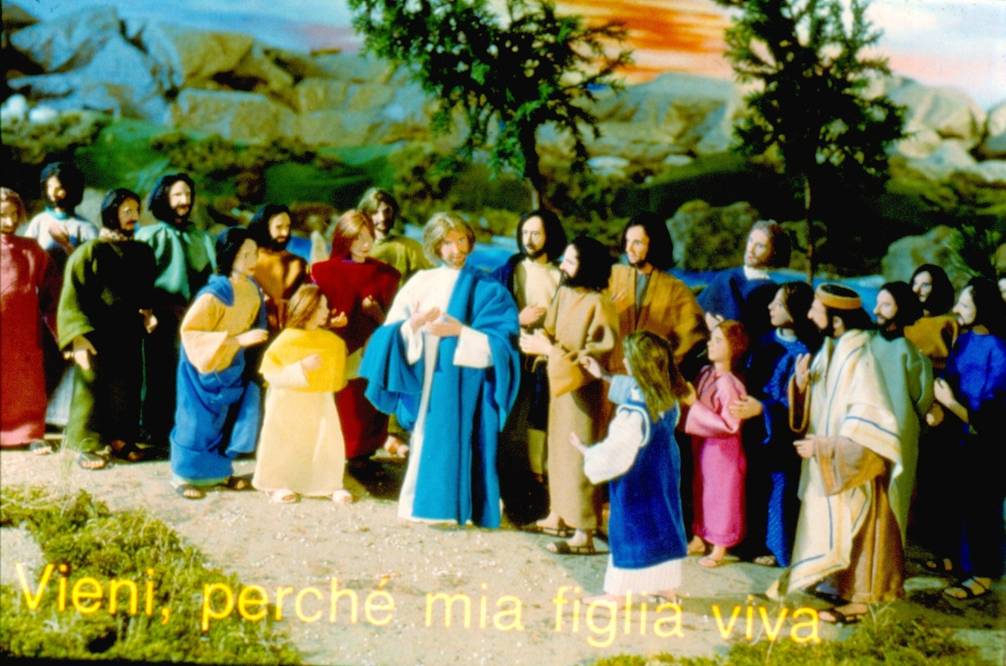
احياء ابنة يائيروس

Slide 4
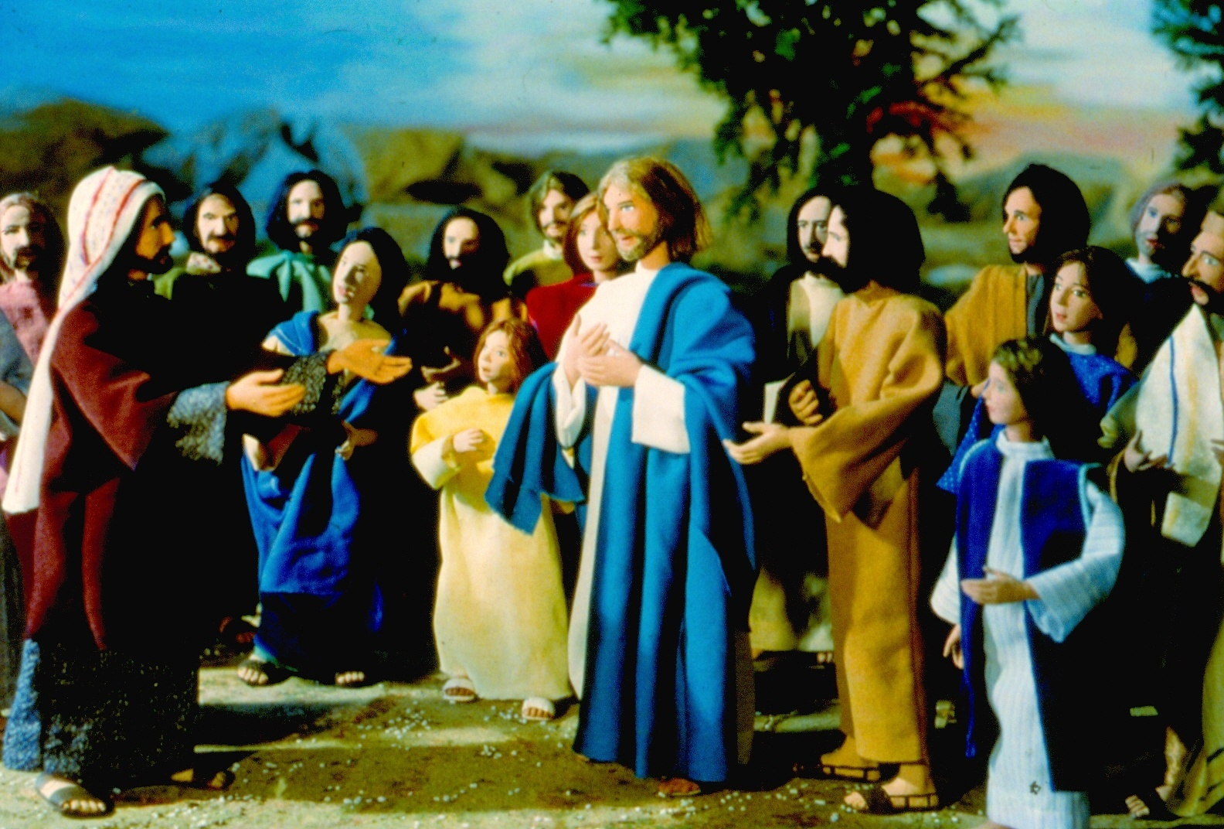
ازدحم على يسوع جمع كثير فجاء أحد رؤساء المجمع اسمه يائيروس

Slide 5
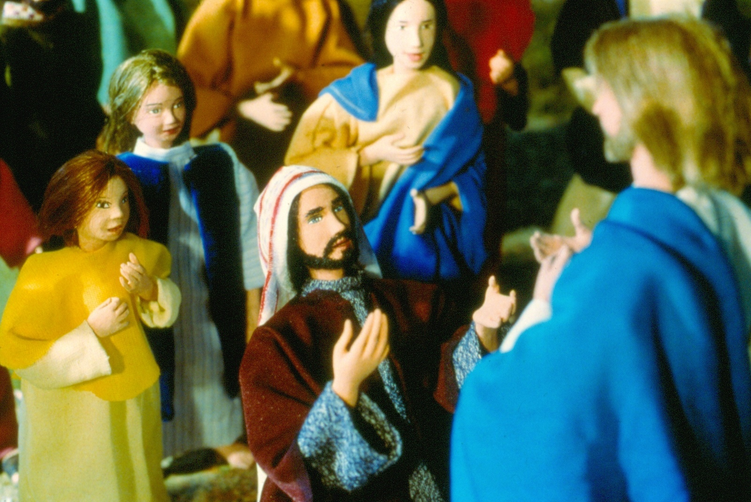
فلما رأى يسوع ارتمى على قدميه وسأله ملحا قال:“ ابنتي الصغيرة مشرفة على الموت فتعال وضع يديك عليها لتبرأ وتحيا

Slide 6
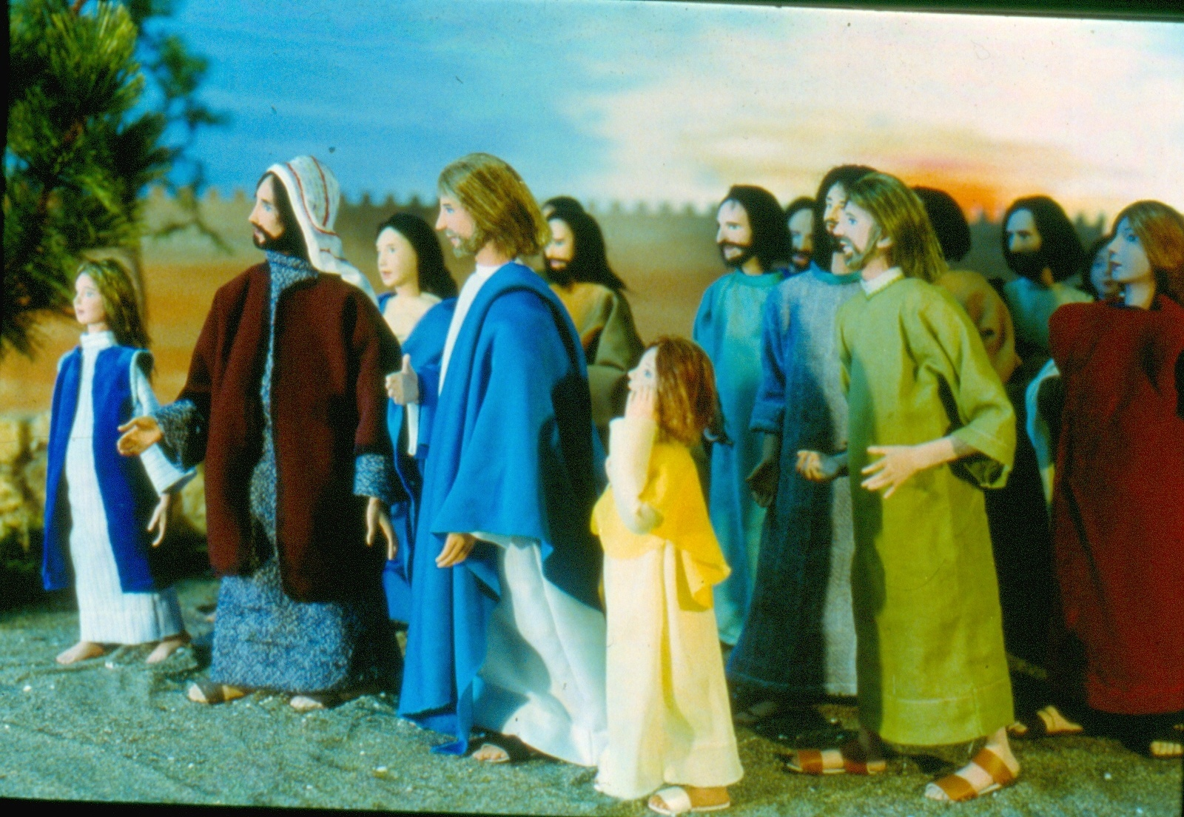
فذهب يسوع معه وتبعه جمع كثير يزحمه

Slide 7
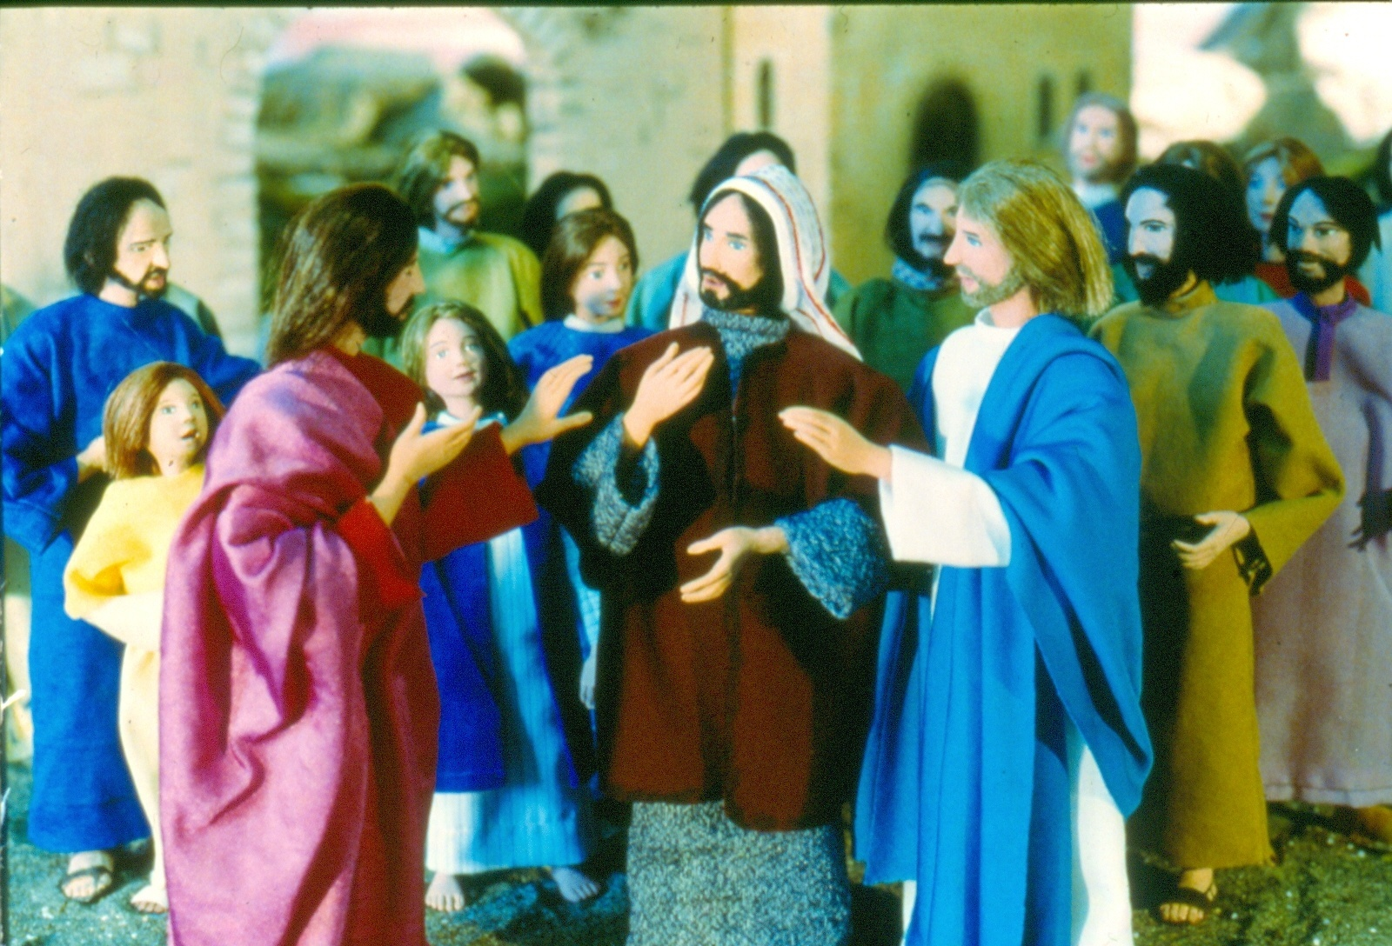
ولكن وصل اناس من عند يائيروس يقولون :“ ماتت ابنتك فلم تزعج المعلم ؟ فلم يبال يسوع بهذا الكلام بل قال ليائيروس ” لا تخف آمن فحسب“

Slide 8
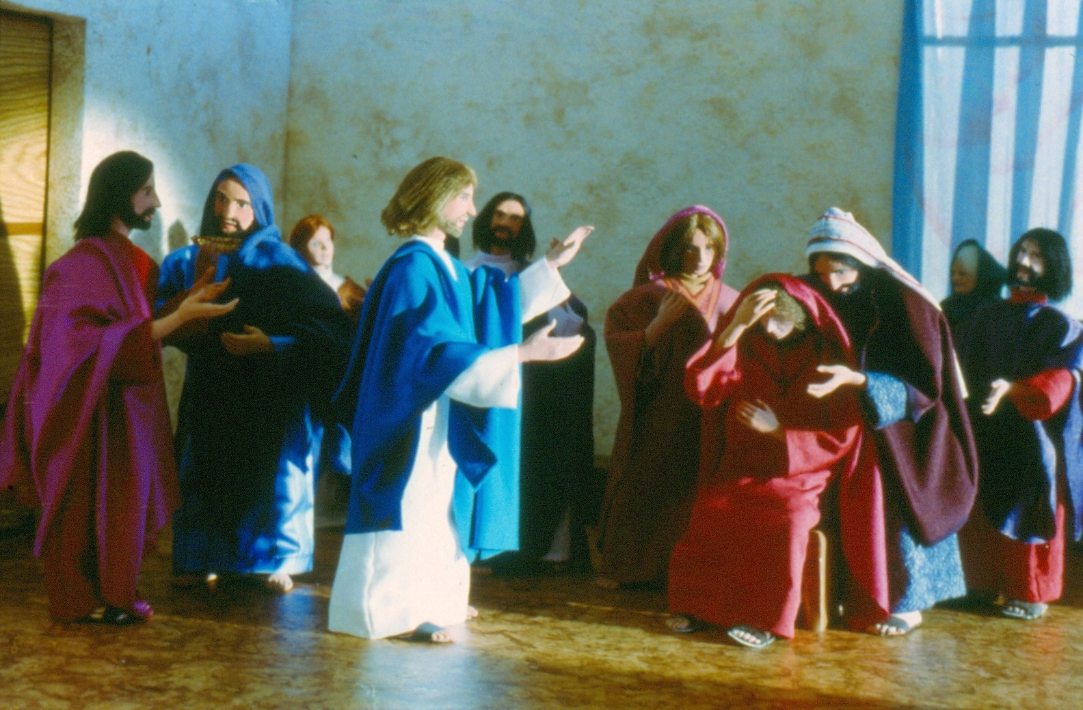
لما وصلوا الى الدار دخل يسوع وقال لهم :“ لماذا تبكون ؟ لم تمت هي نائمة ” فضحكوا منه

Slide 9
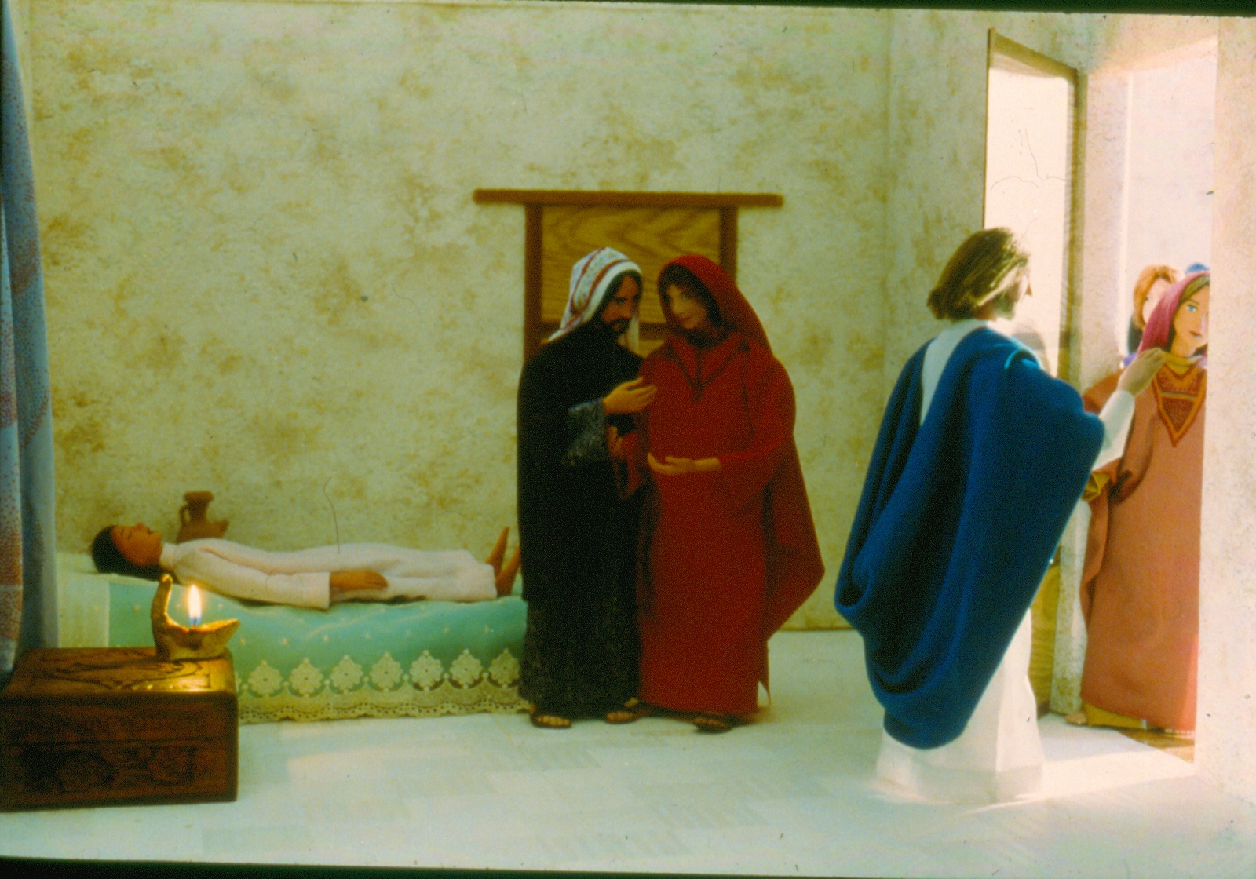
أما يسوع أخرجهم جميعا وسار بأبي الصبية مأمها ودخل الى حيث كانت الصبية.

Slide 10
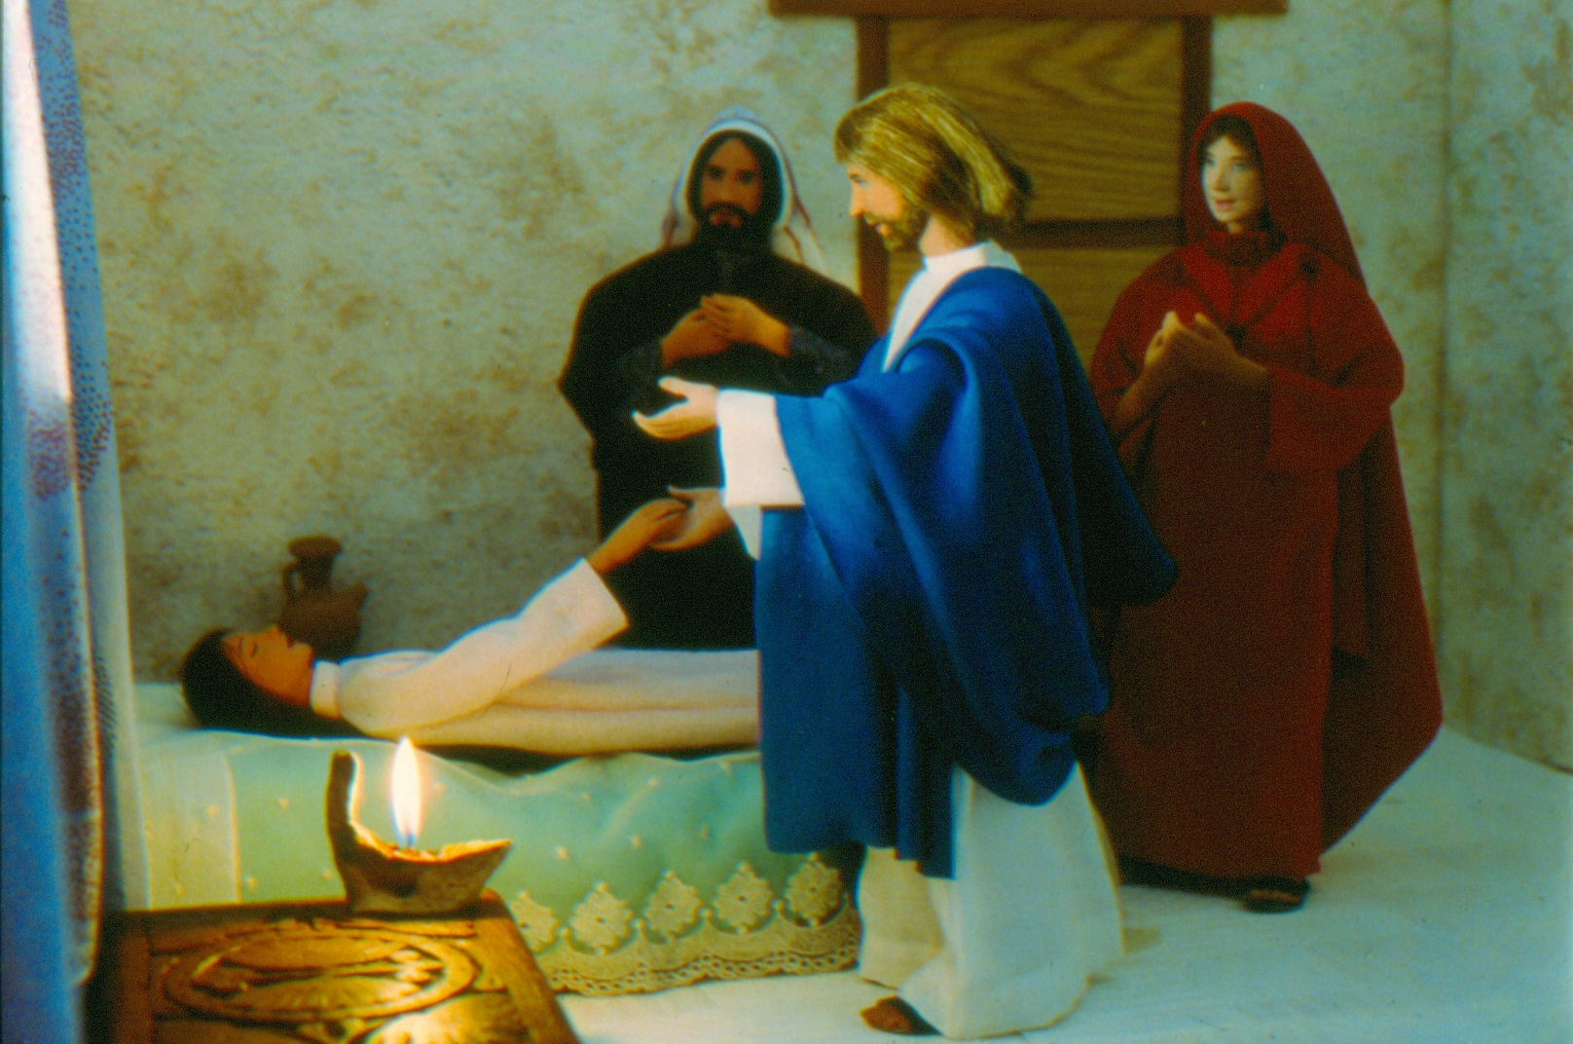
فأخذ بيد الصبية وقال لها :“ طليتا قوم أي يا صبية أقول لك : قومي

Slide 11
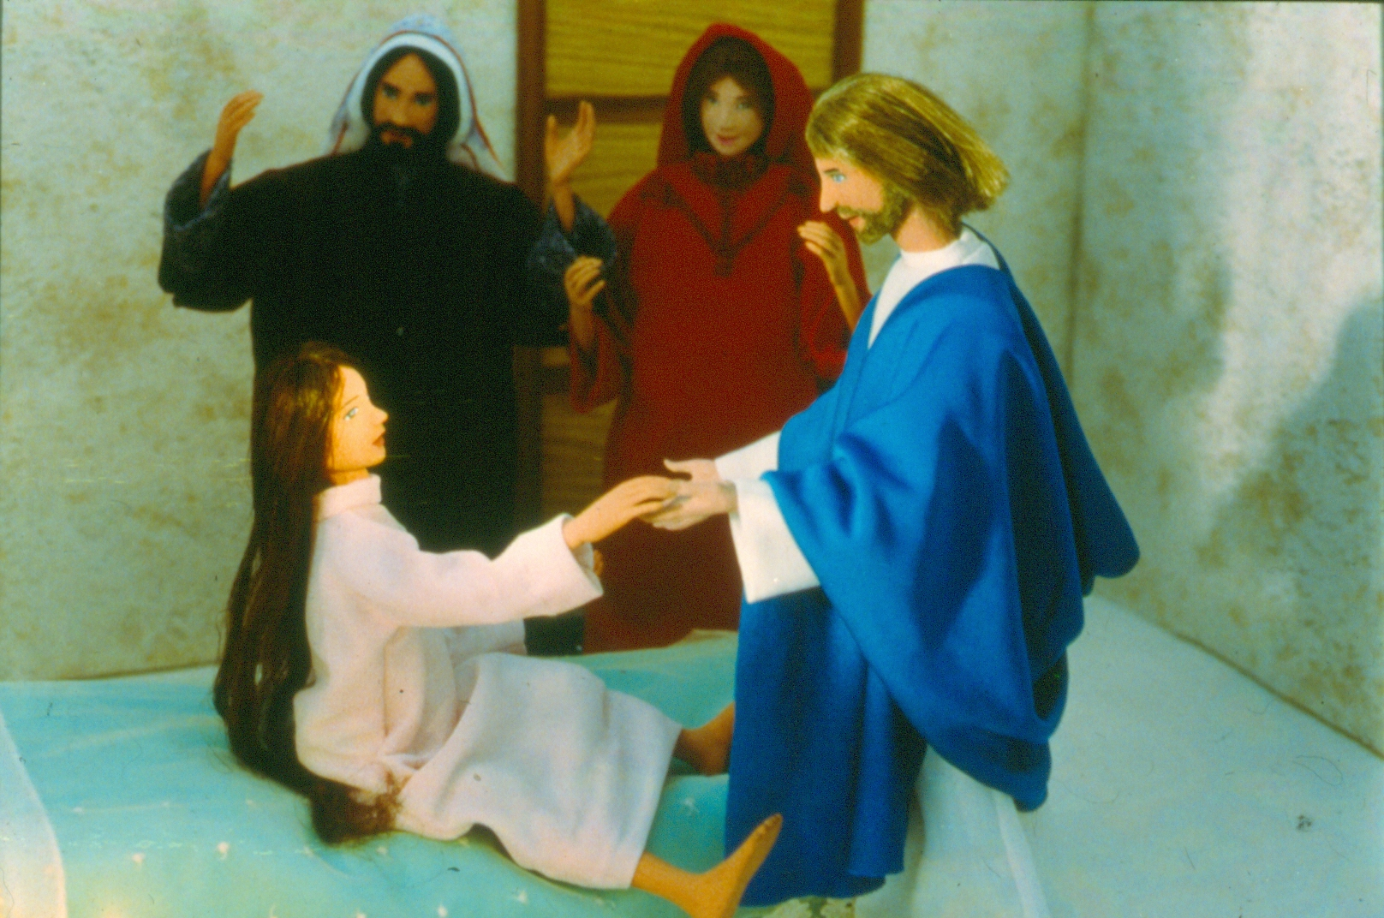
فقامت الصبية لوقتها وأخذت تمشي وكانت ابنة اثنتي عشرة سنة

Slide 12
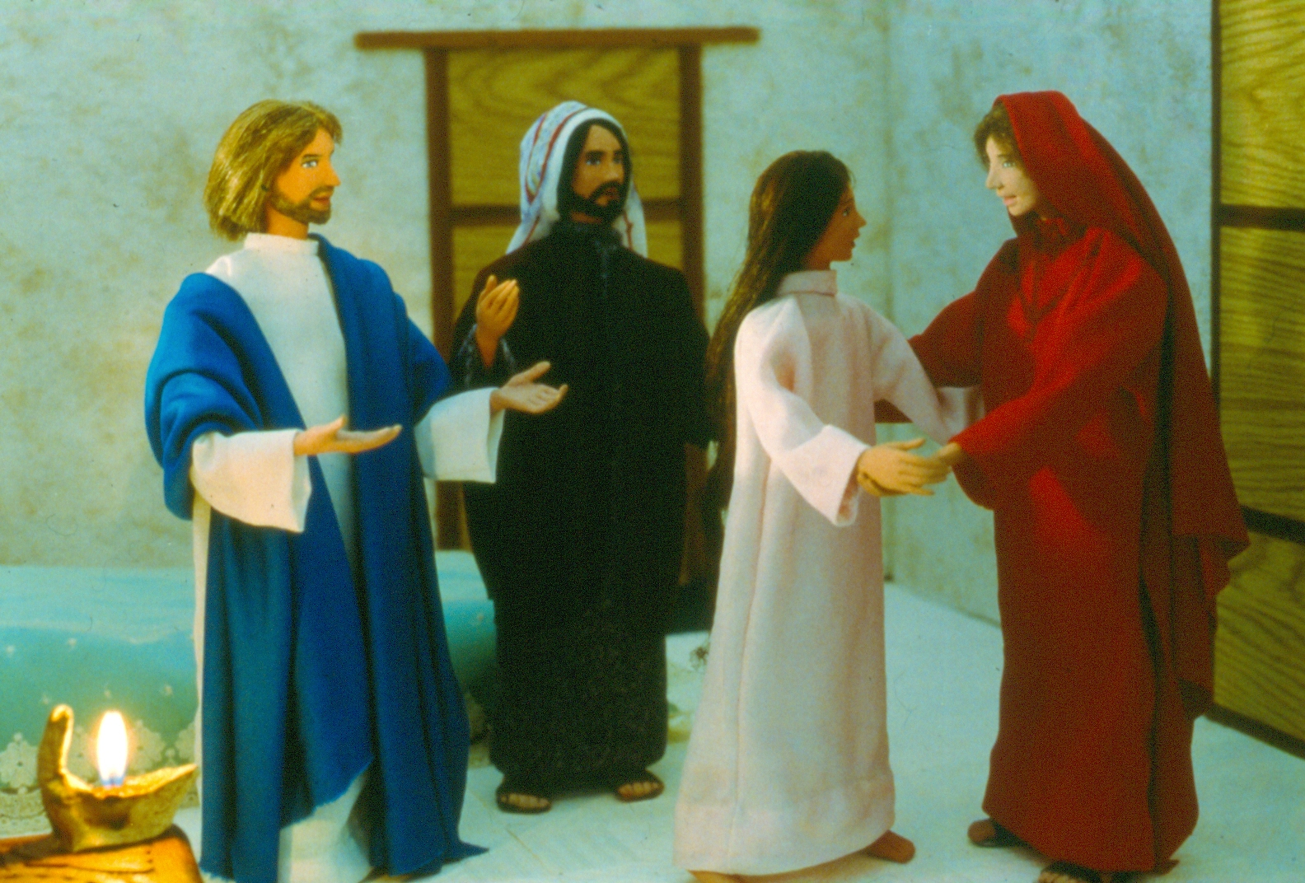

Slide 13
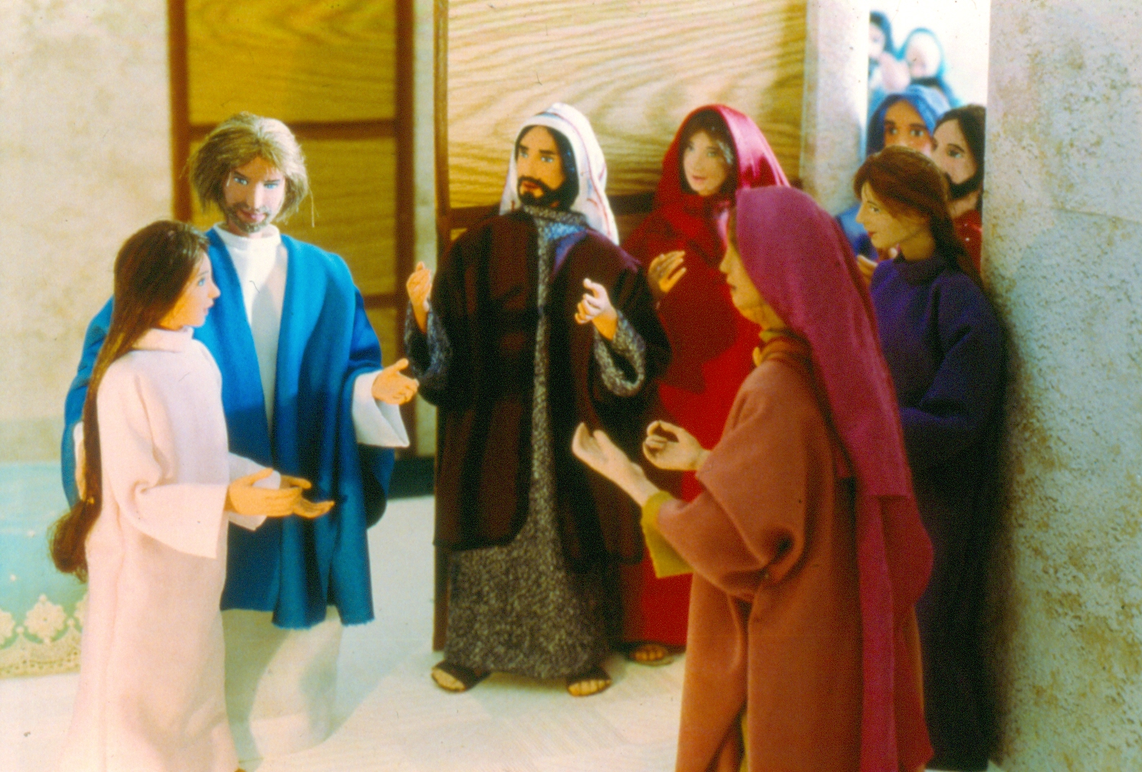
فدهشوا أشد الأندهاش فأوصاهم يسوع مشددا عليهم ألا يعلم أحد بذلك وأمرهم أن يطعموها .

Slide 14
احياء أبن أرملة نائين

Slide 15
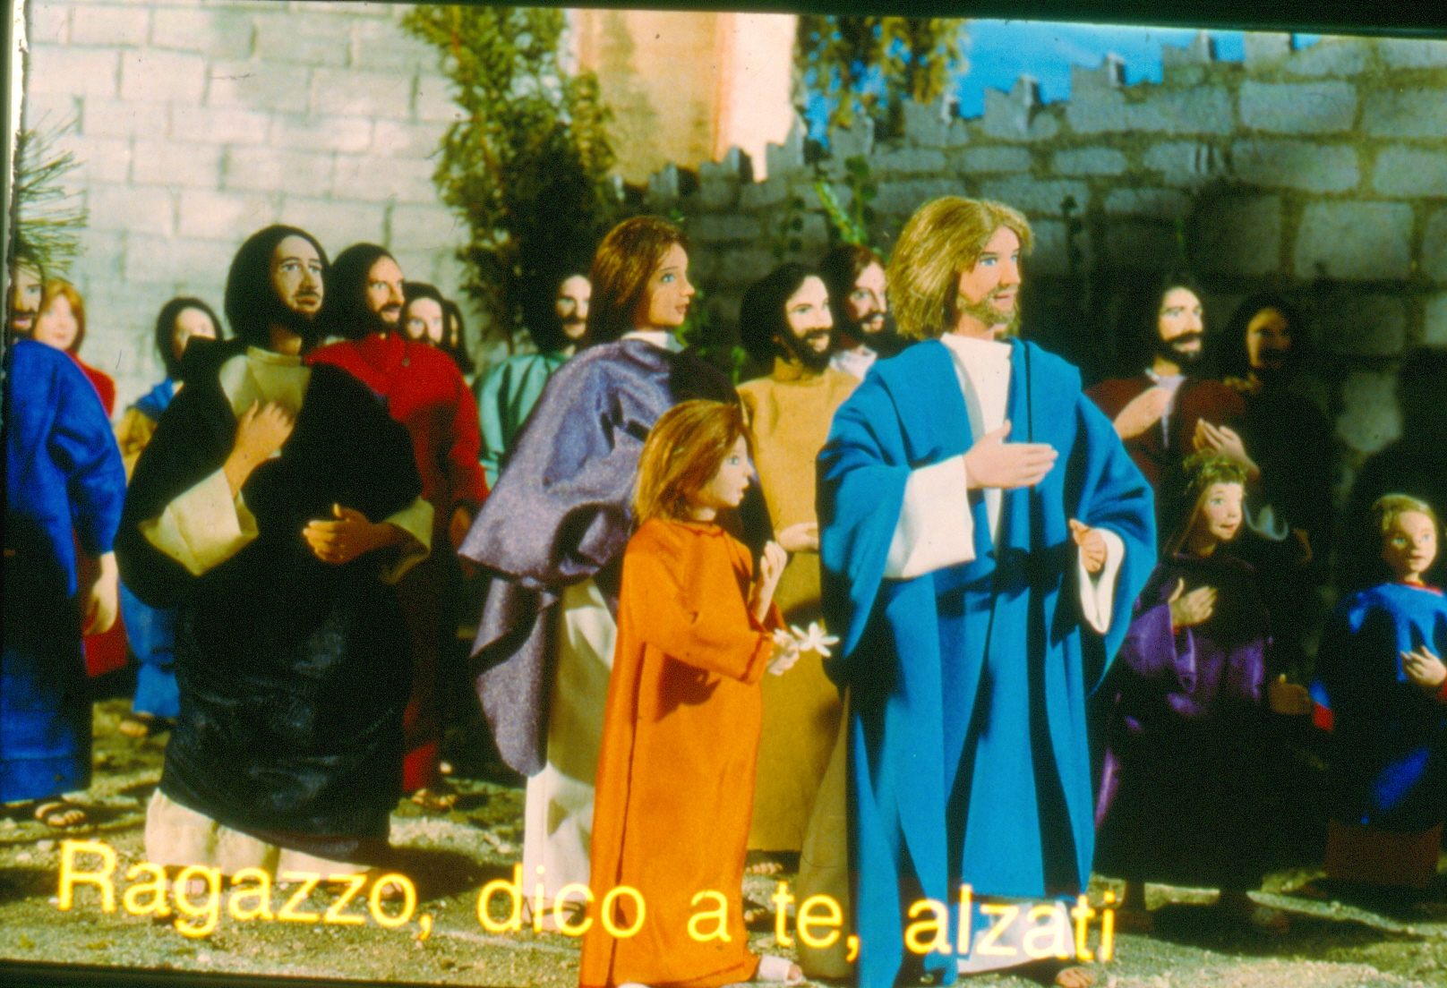
ذهب يسوع الى مدينة يقال لها نائين وتلاميذه يسيرون معه

Slide 16
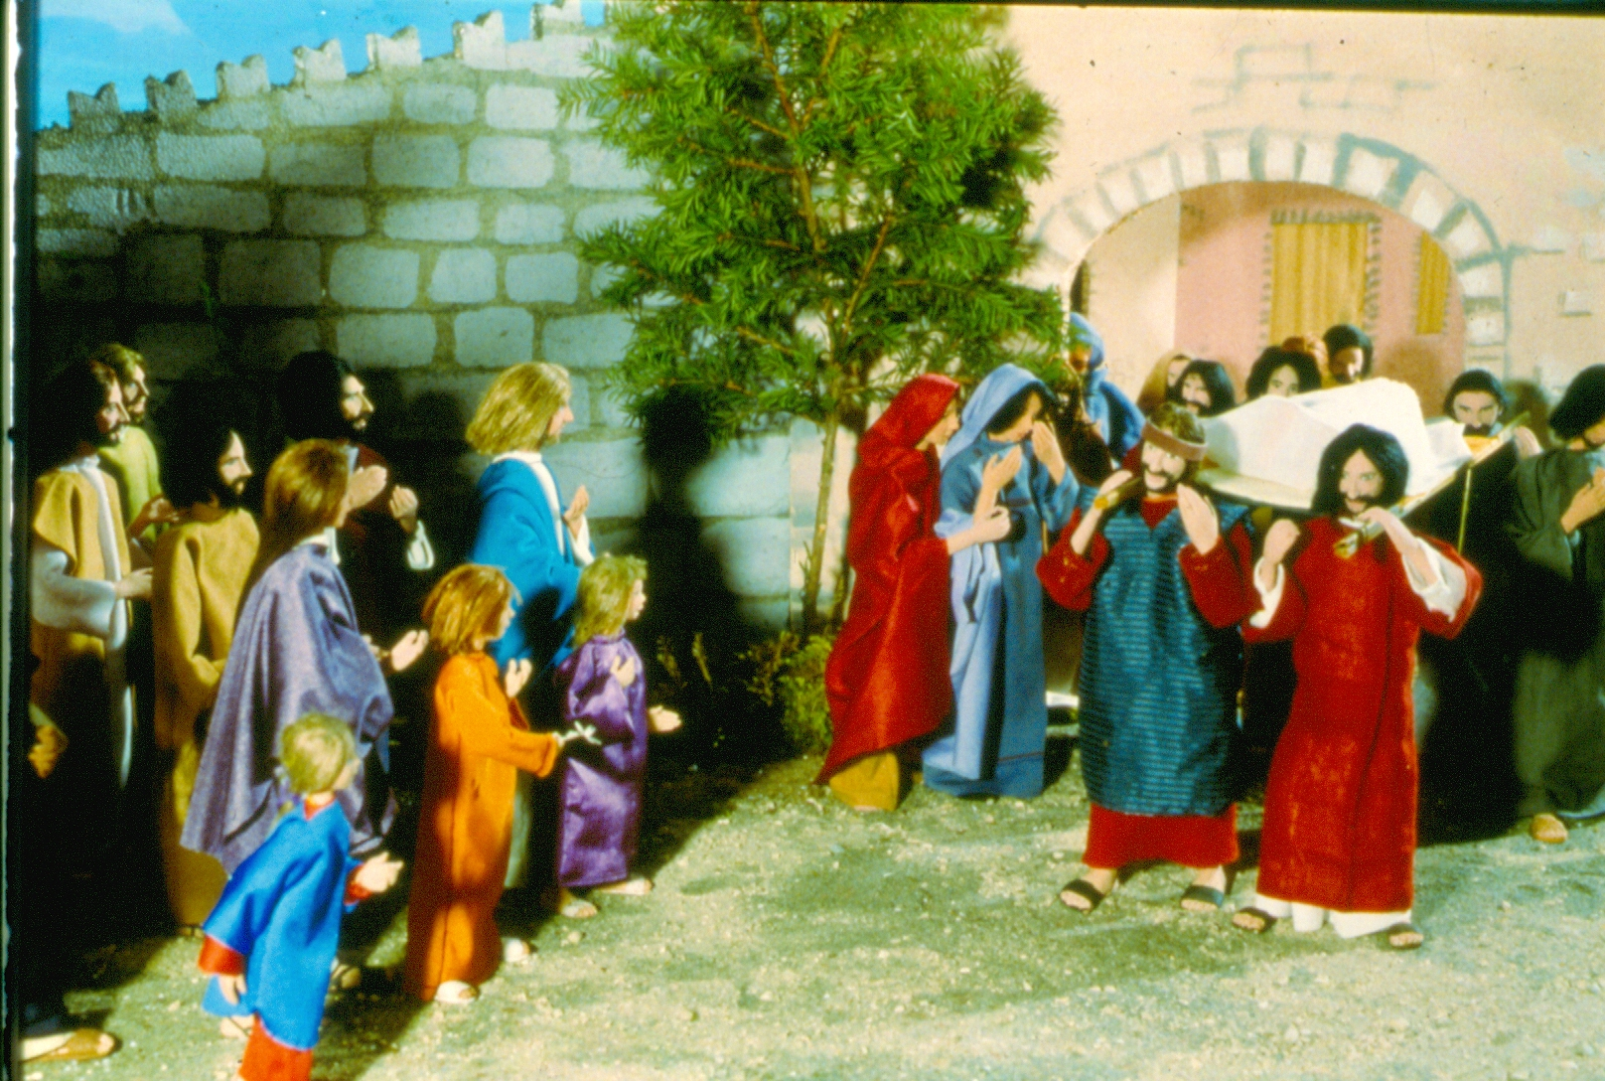
فلما اقترب من باب المدينة اذا ميت محمول وهوابن وحيد لأمه وهي أرملة

Slide 17
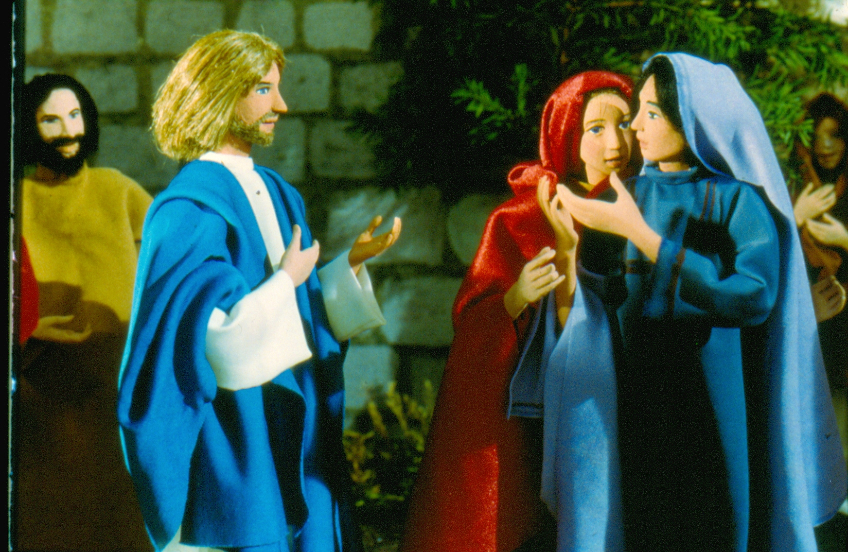
فلما رآها أخذته الشفقة عليها فقال لها:“ لا تبكي

Slide 18
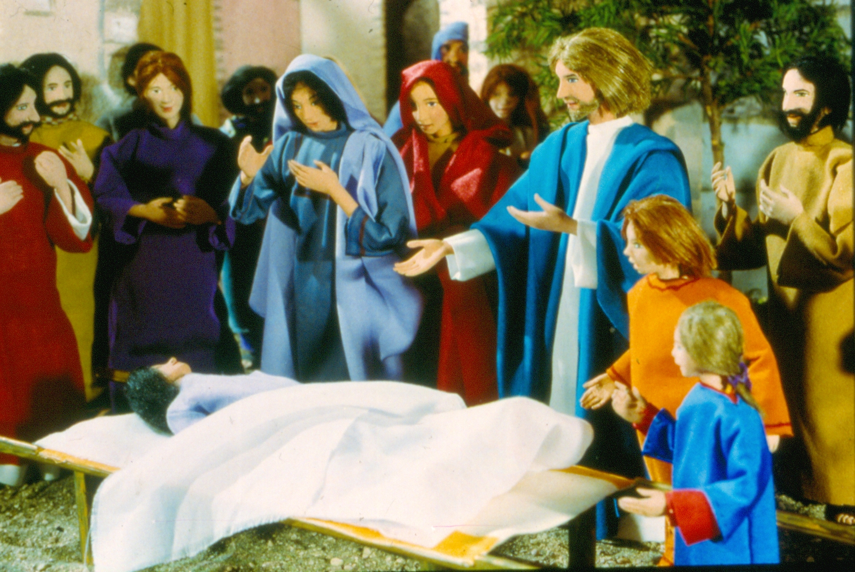
ثم دنا من السرير فلمسه فوقف حاملوه فقال :“ يا فتى أقول لك : ”قم“

Slide 19
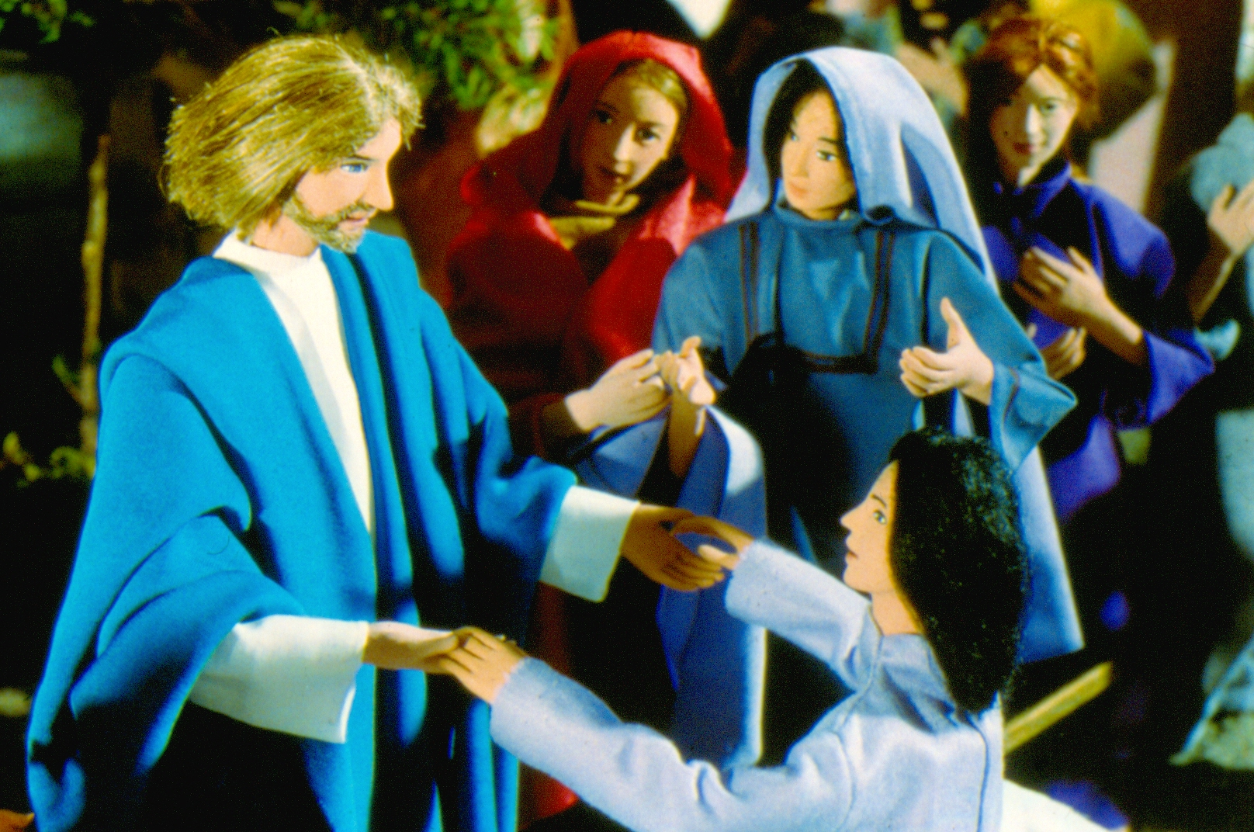
فجلس الميت واخذ يتكلم فسلمه الى أمه .

Slide 20
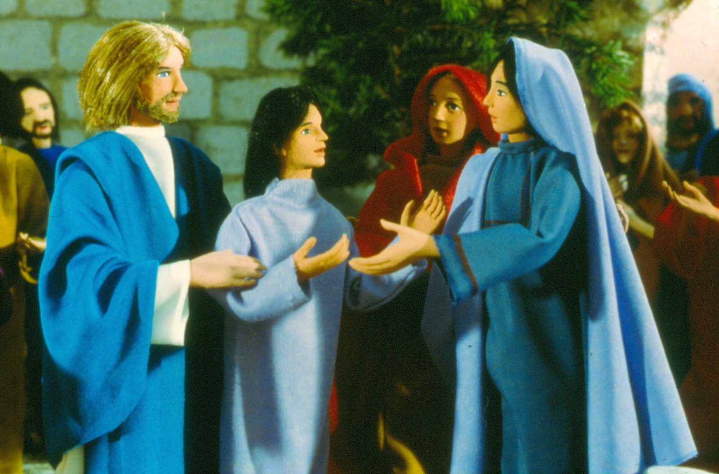

Slide 21
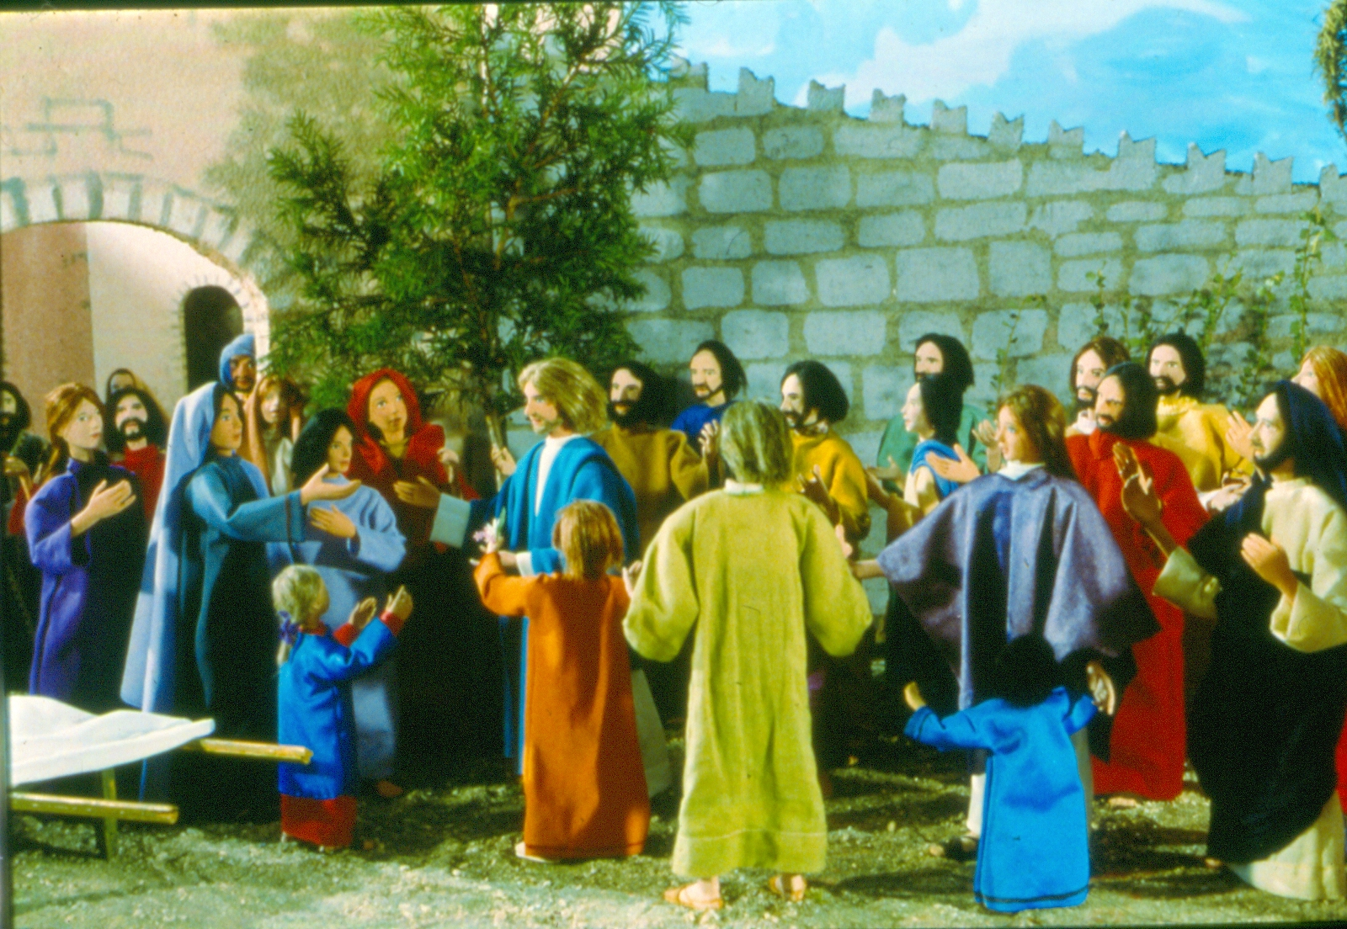
فاستولى الخوف عليهم جميعا فمجدوا الله قائلين “ قام فينا نبي عظيم وافتقد الله شعبه وانتشر هذا الحديث عنه في اليهودية كلها وفي جميع النواحي المجاورة

Slide 22
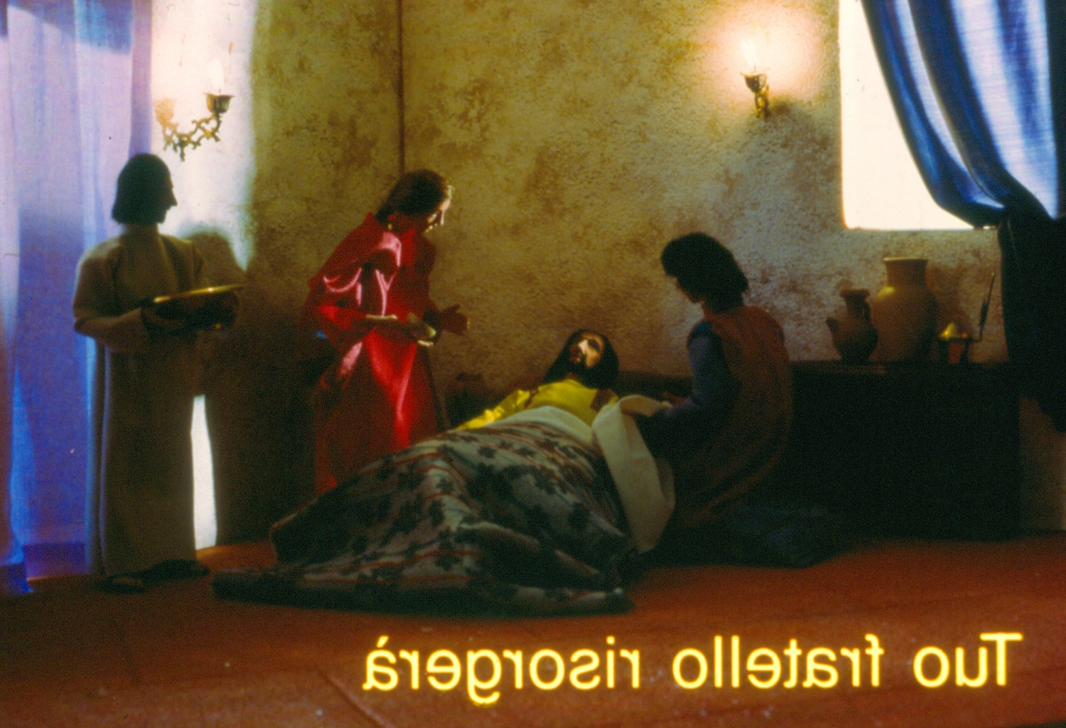
احياء لعازر

Slide 23
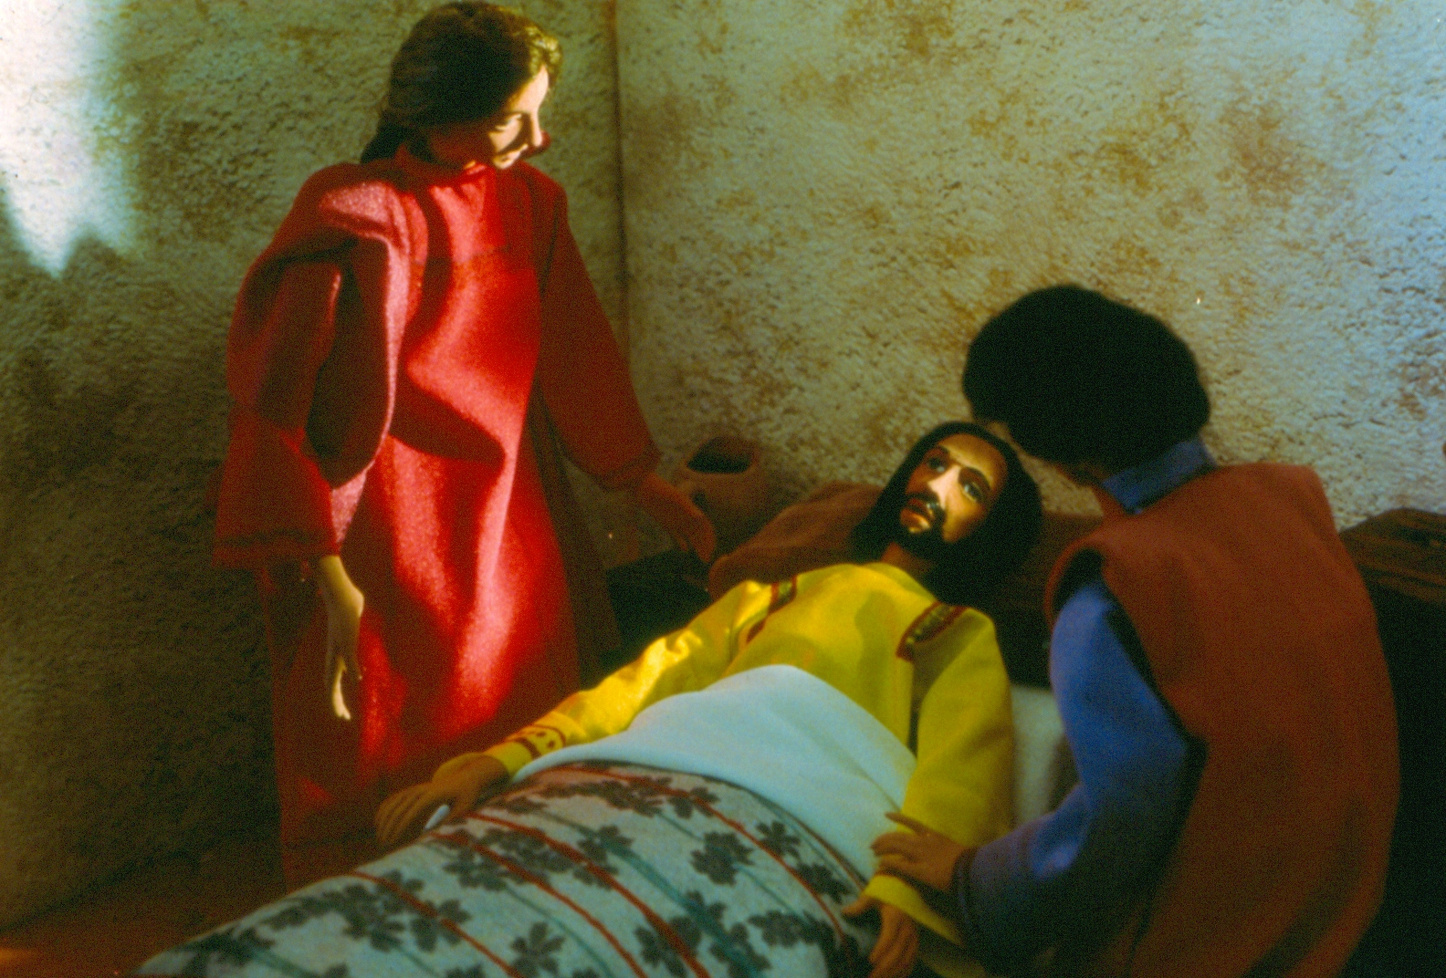
كان رجل مريض وهو لعازر من بيت عنيا أخو مريم ومرتا ومريم هي التي دهنت الرب بالطيب ومسحت قدميه

Slide 24
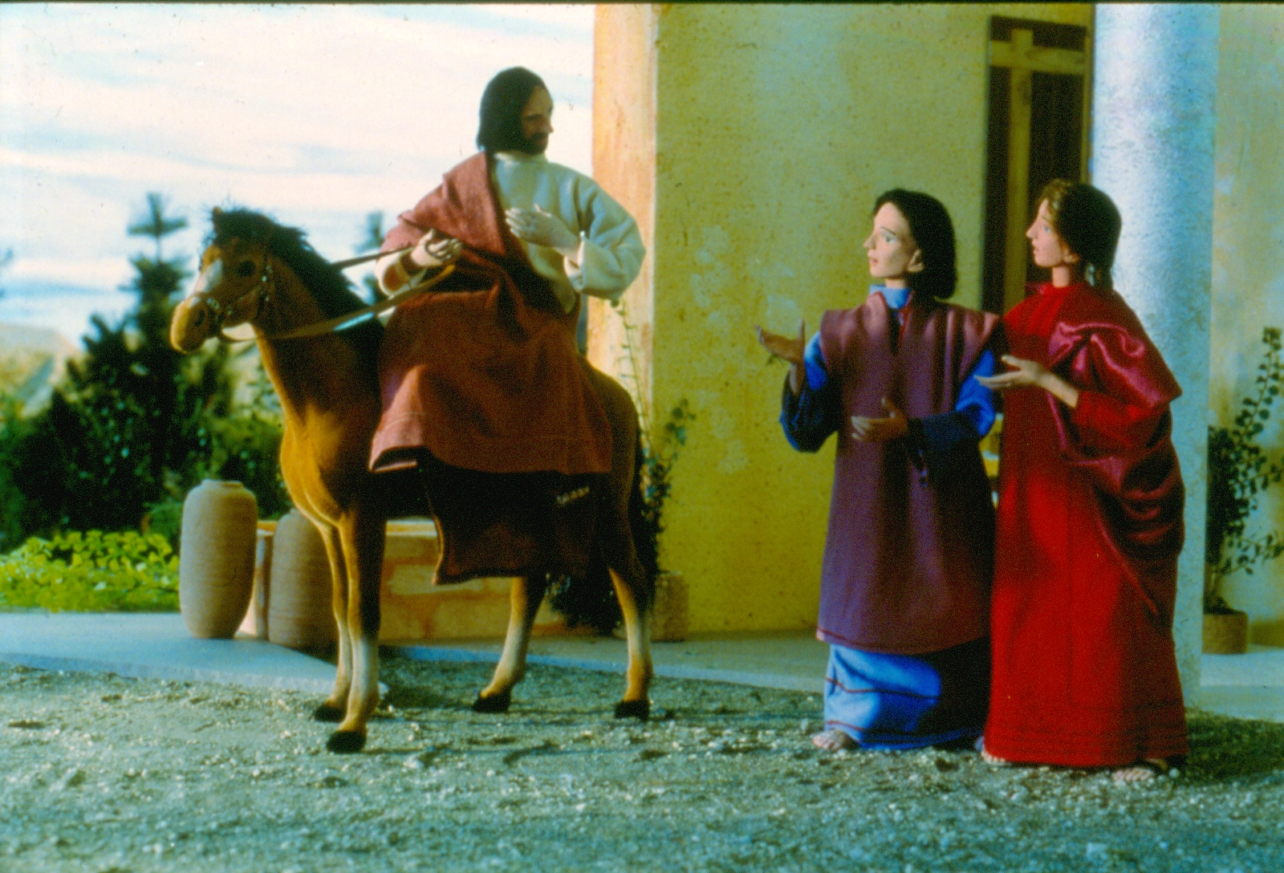

فأرسلت أختاه تقولان ليسوع :“ يا رب ان الذي تحبه مريض“

Slide 25
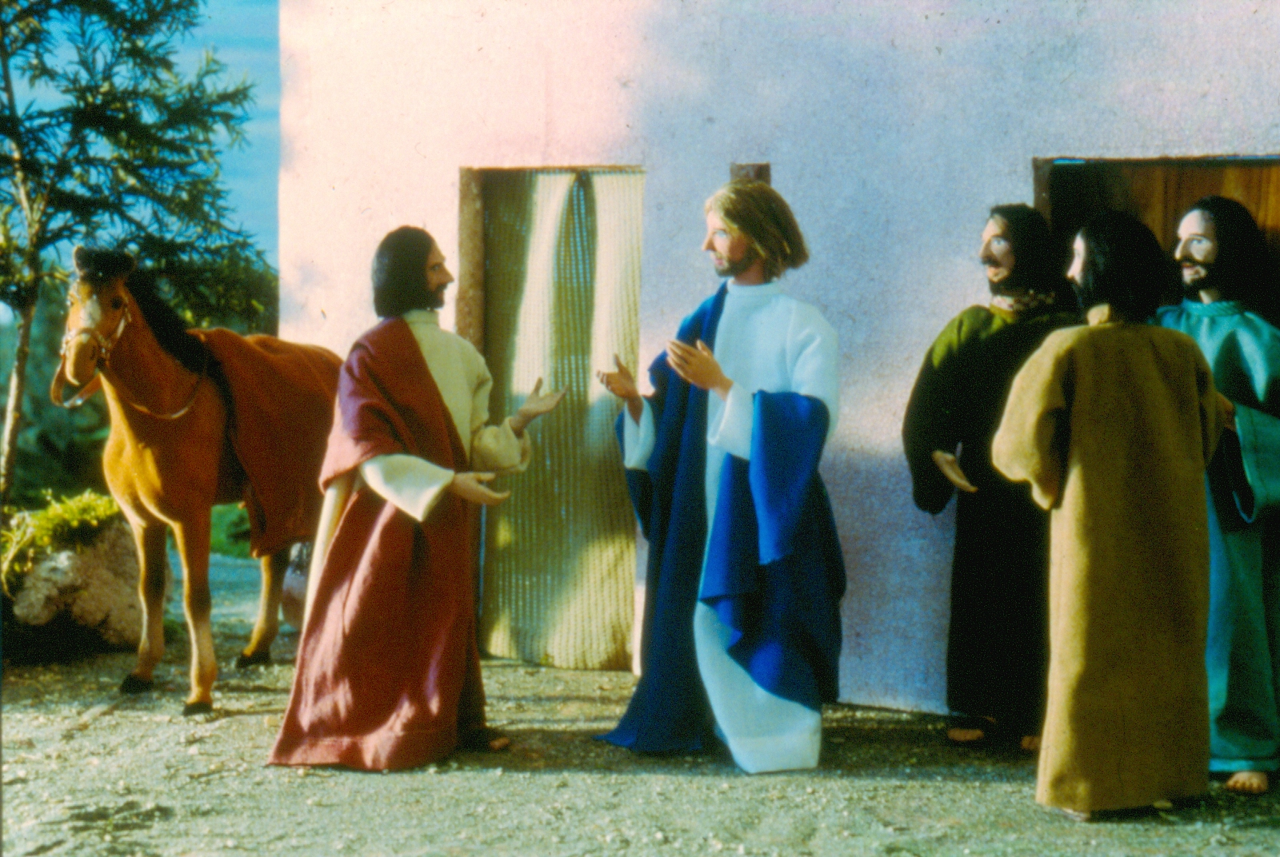

فلما سمع سوع قال :“ لا يؤول هذا المرض الى الموت بل الى مجد الله ليمجد به أبن الله ”.

Slide 26
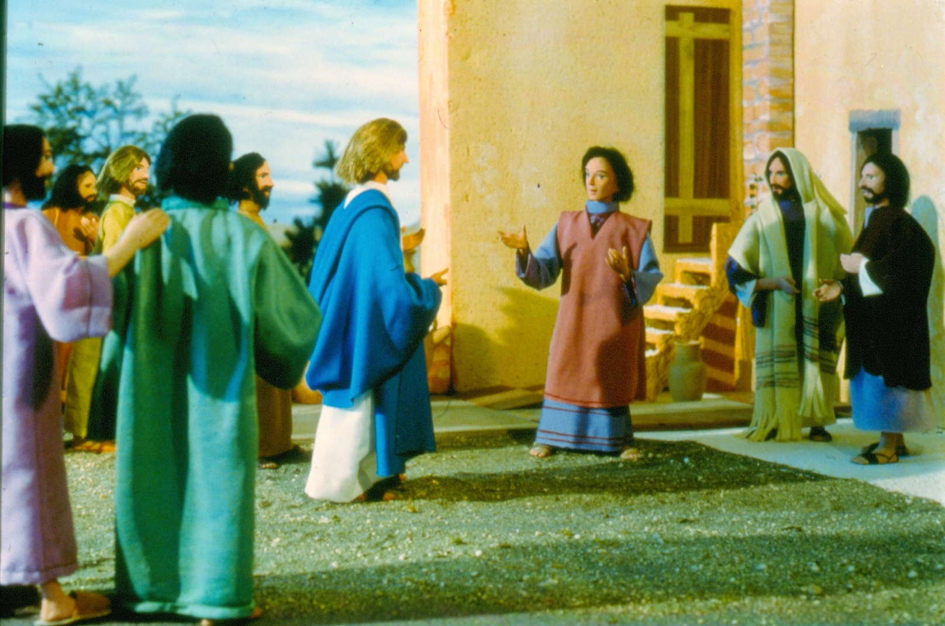

فلما وصل يسوع الى بيت عنيا رأى أن لعازر في القبر منذ اربعة أيام

Slide 27
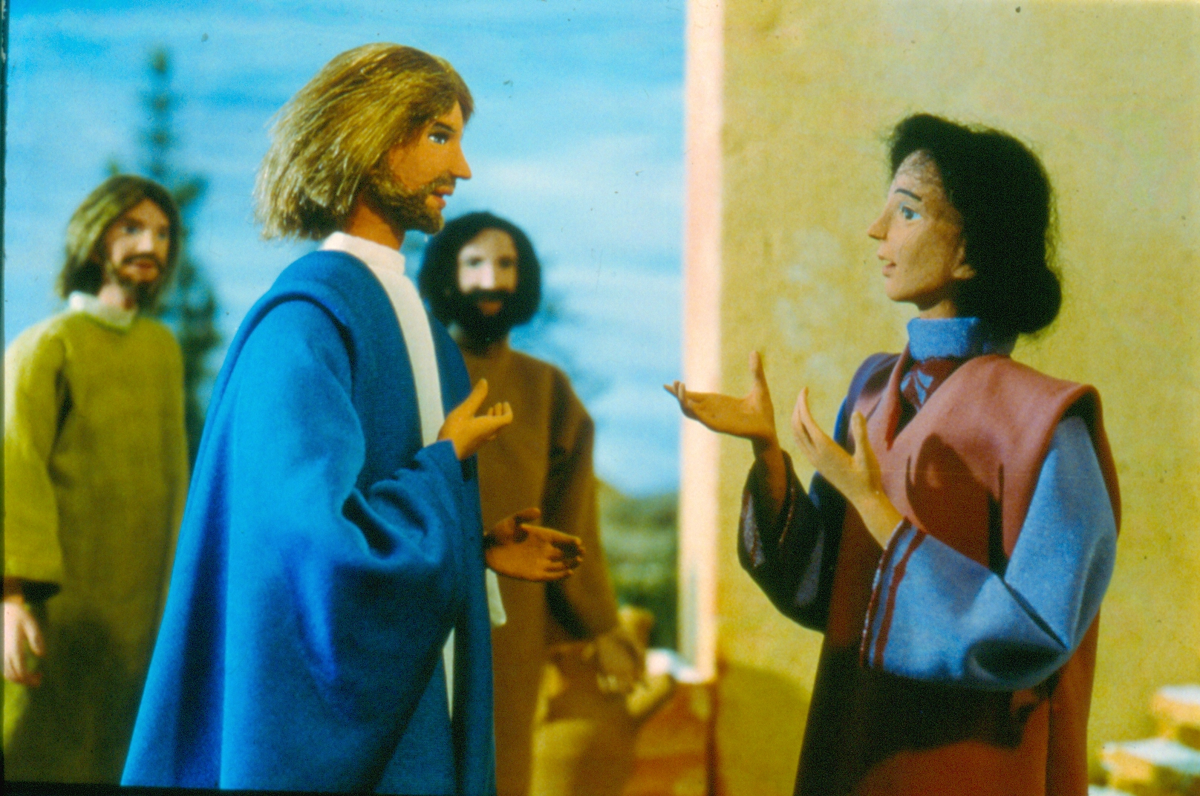
قالت مرتا ليسوع : ” يا رب لو كنت ههنا لما مات أخي فقال لها يسوع :“ سيقوم أخوك ” قالت له مرتا :“ أعلم انه سيقوم في القيامة في اليوم الأخير“.

Slide 28
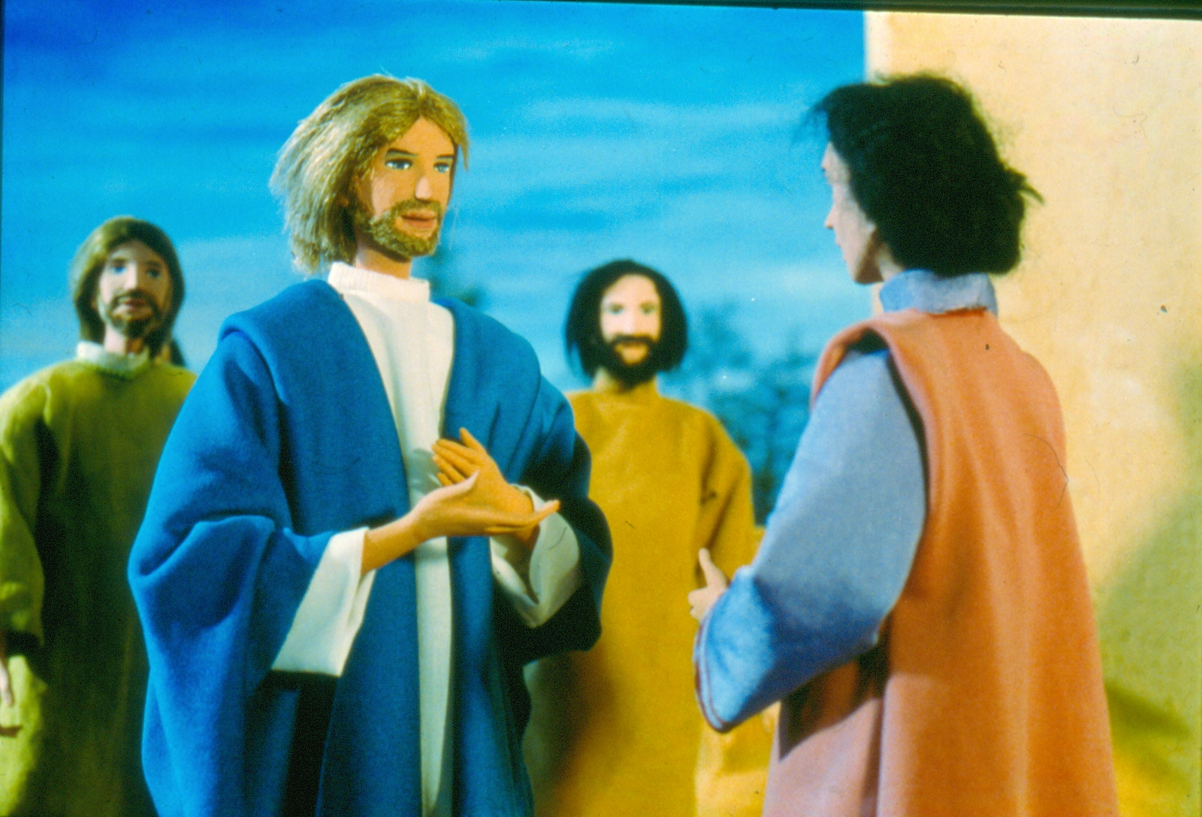
فقال لها يسوع :“ انا القيامة والحياة من آمن بي وان مات فسيحيا وكل من يحيا ويؤمن بي لن يموت للأبد أتؤمنين بهذا“ ؟

Slide 29
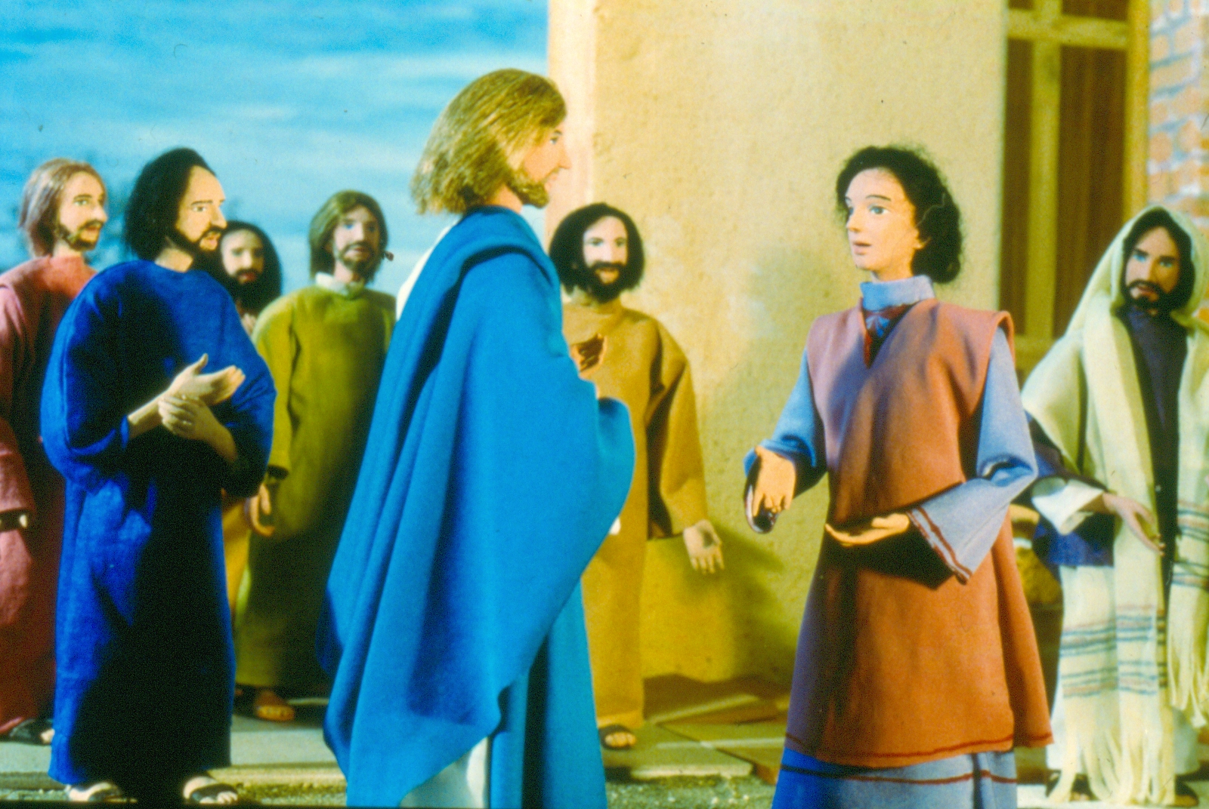
قالت له مرتا :“ نعم يا رب اني أؤمن بأنك المسيح ابن الله ”ذلك

Slide 30
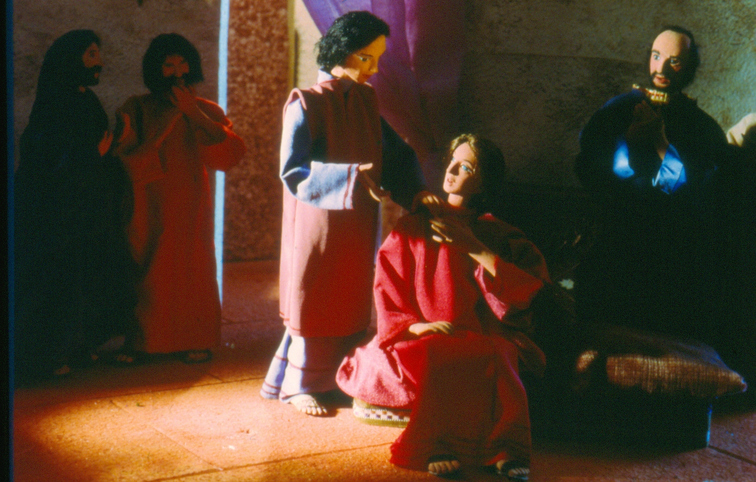

قالت هذا !
ثم ذهبت الى أختها مريم تدعوها فأسرت اليها :“ المعلم ههنا وهو يدعوك“

Slide 31
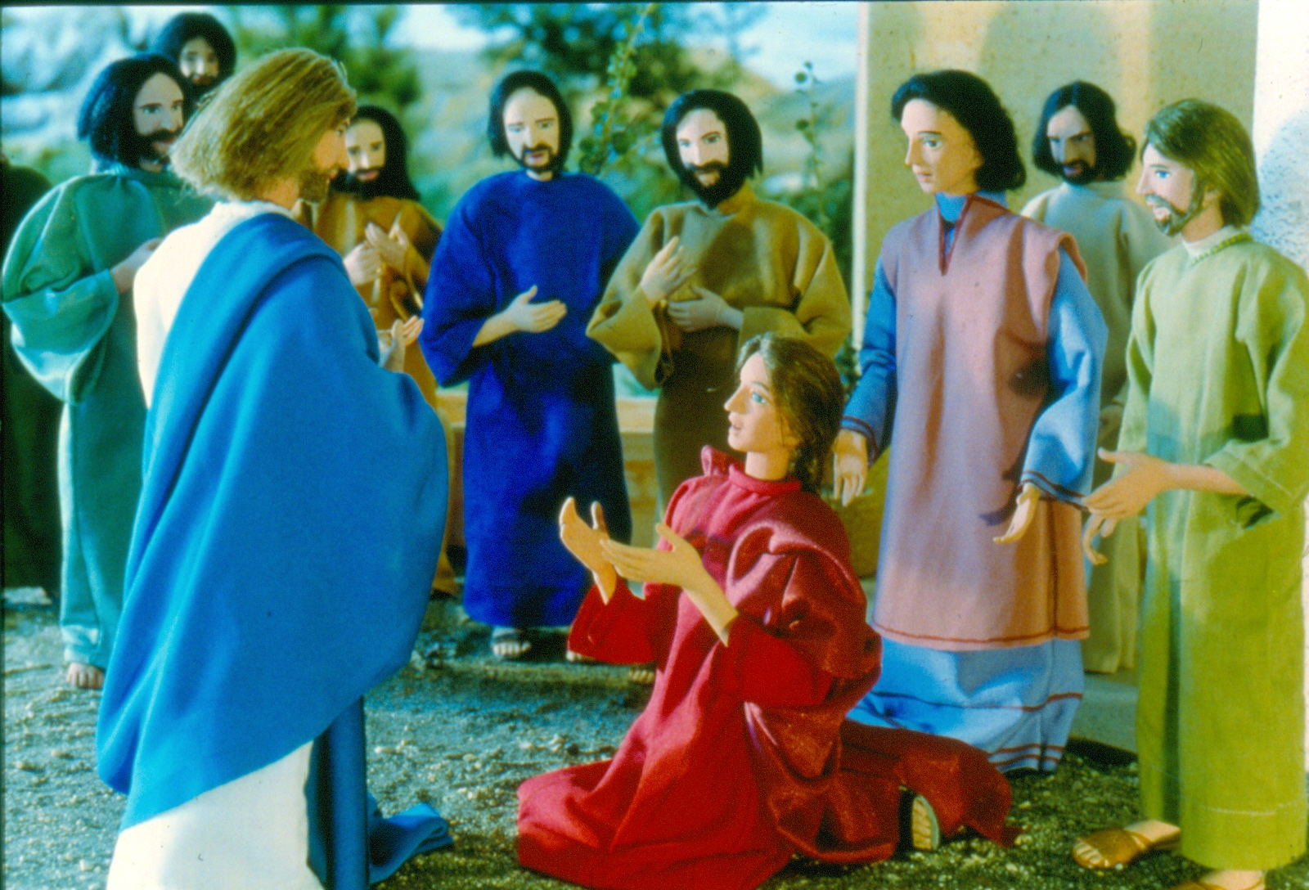
وما ان سمعت مريم ذلك حتى قامت على عجل وذهبت اليه فما ان وصلت مريم الى حيث مان يسوع ورأته حتى ارتمت على قدميه وقالت له :“ يا رب لو كنت ههنا لما مات أخي .

Slide 32
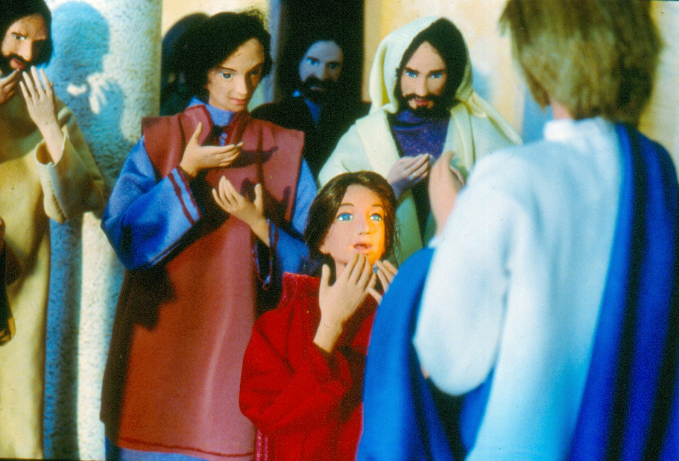
.

Slide 33
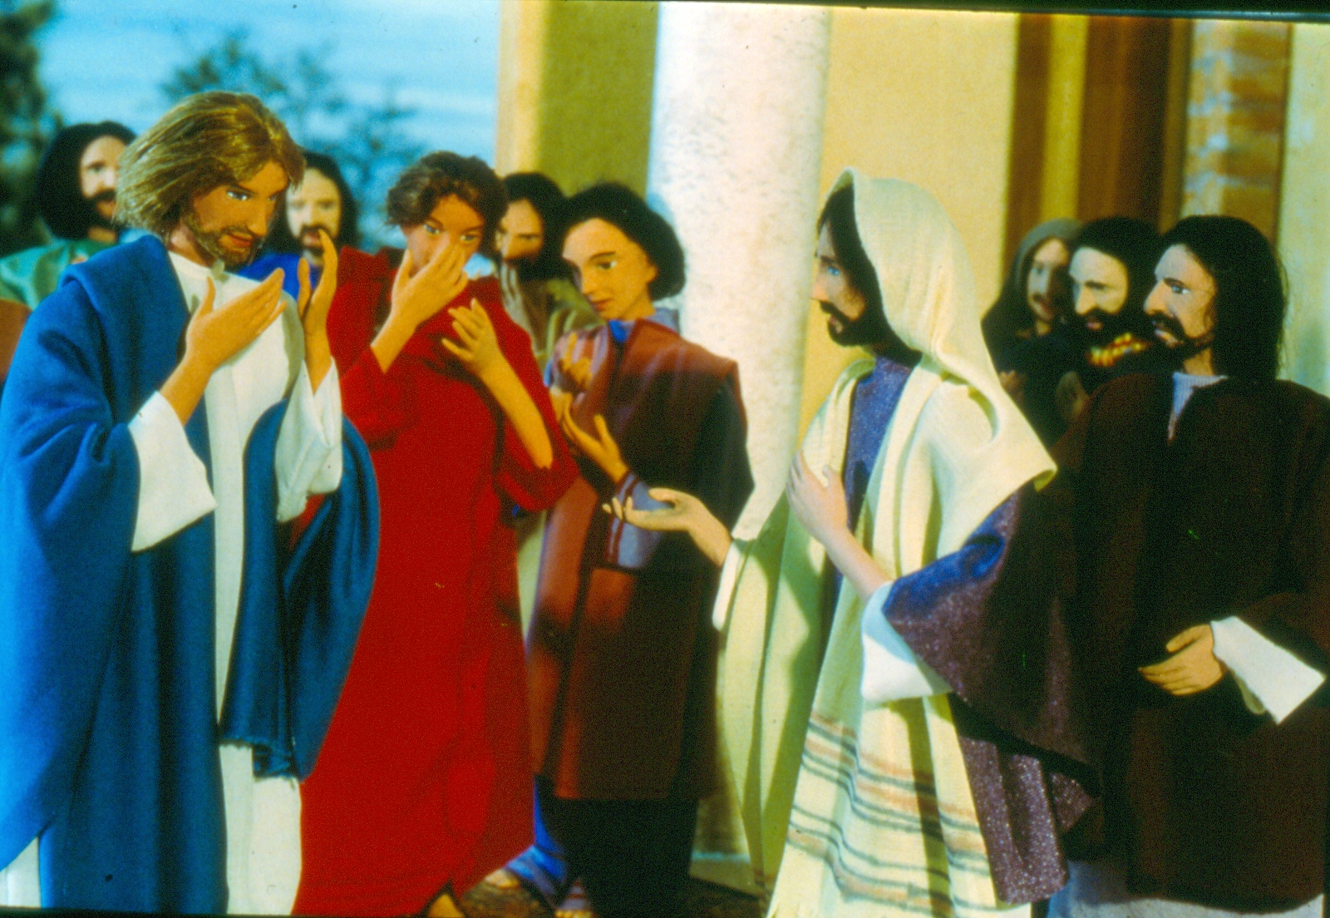
فلما رآها يسوع تبكي ويبكي معها اليهود الذين رافقوها جاش صدره واضطربت نفسه وقال :“ أين وضعتموه ؟ فدمعت عينا يسوع

Slide 34
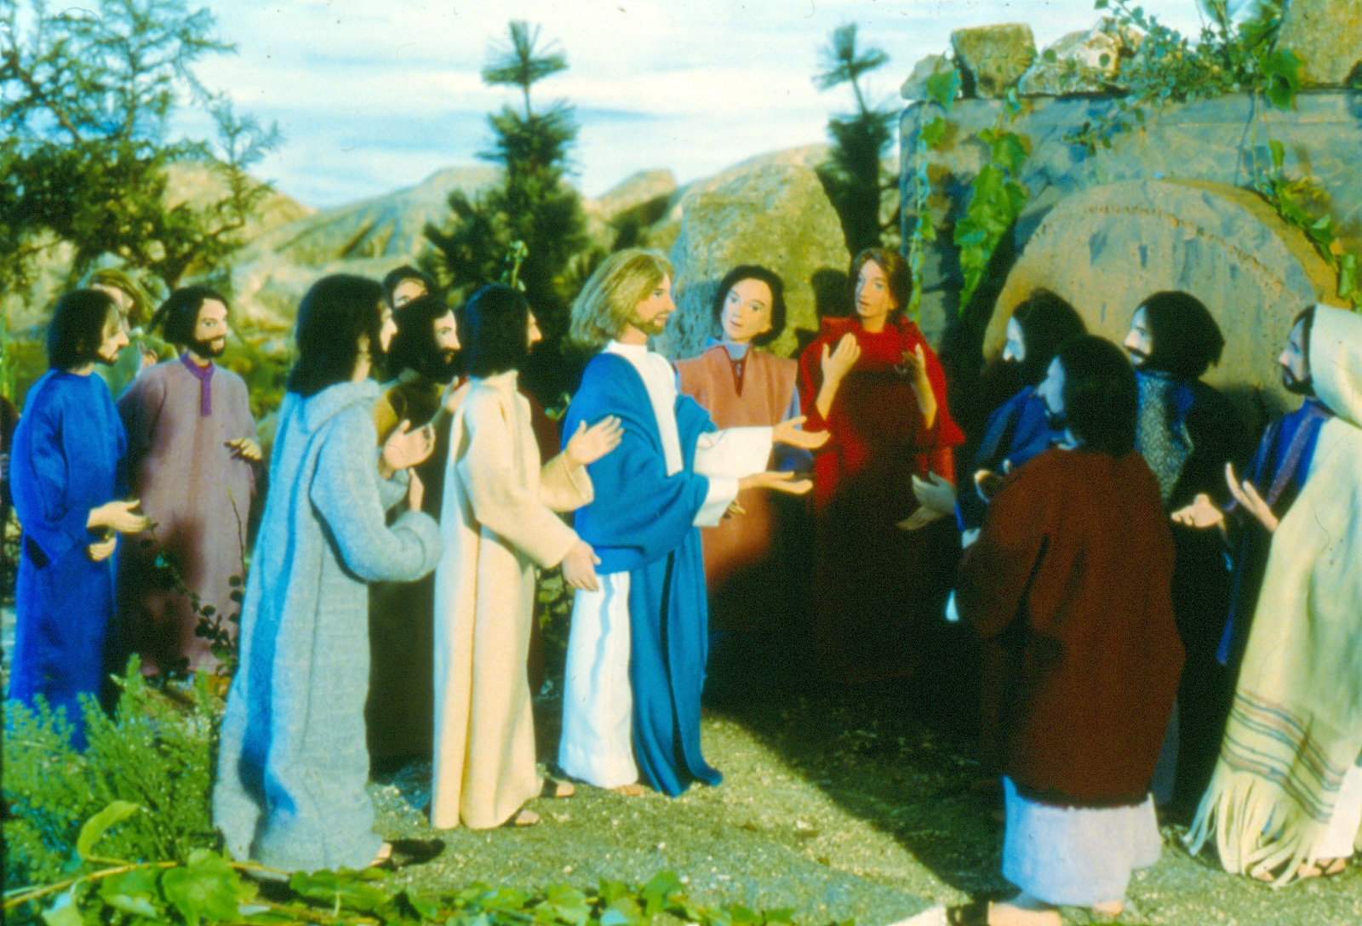

ثم ذهب يسوع الى القبر فقال :“ ارفعوا الحجر“

Slide 35
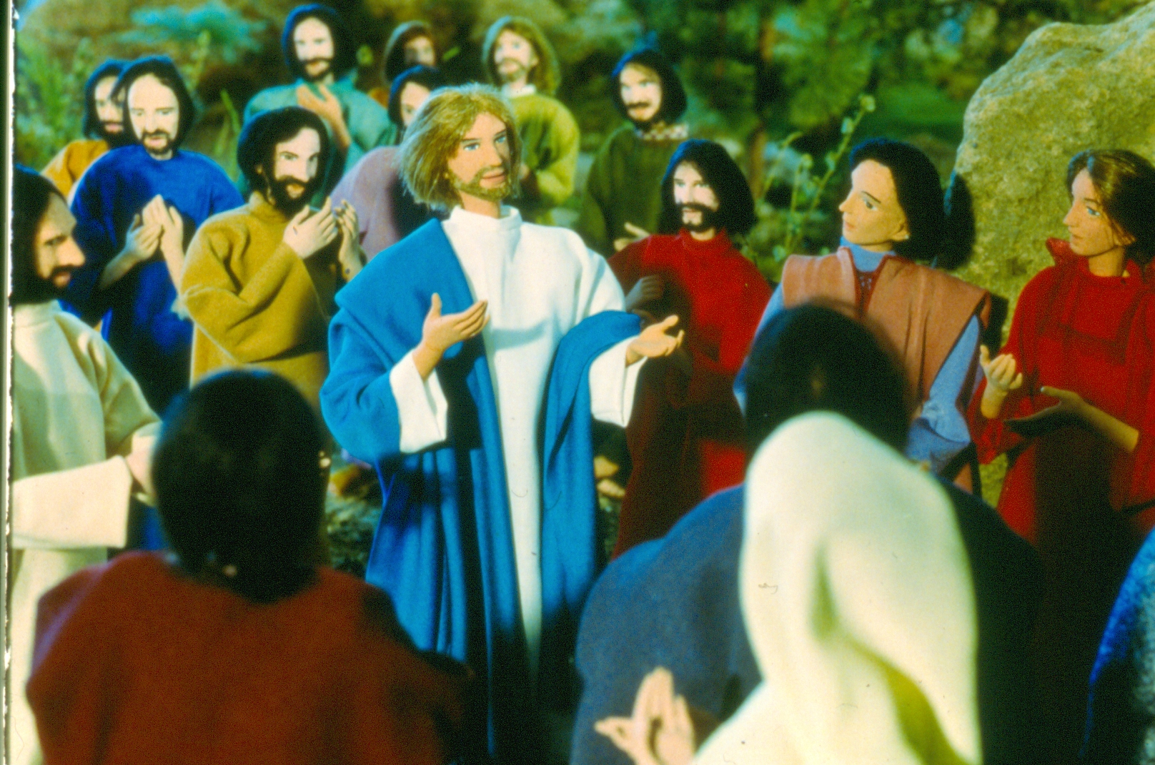
فرفعوا الحجر ورفع يسوع عينيه وقال :
“ شكرا لك يا أبت على أنك استجبت لي وقد علمت أنك تستجيب لي دائما أبدا ولكني قلت هذا من أجل الجمع المحيط بي لكي يؤمنوا أنك أنت أرسلتني ”.

Slide 36
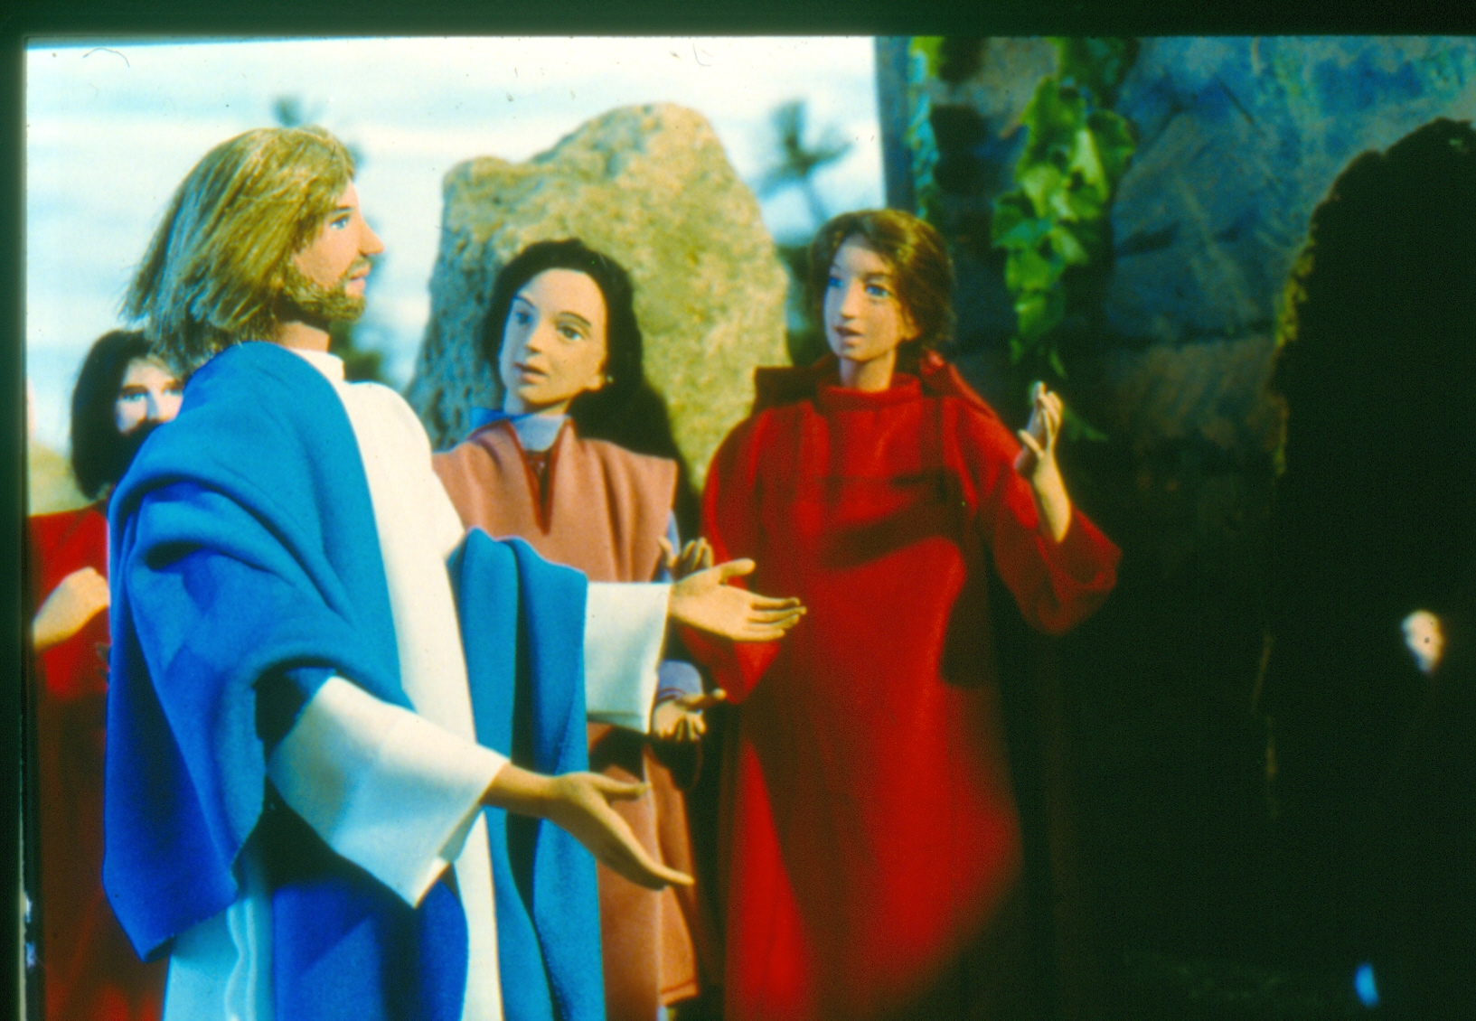
قال هذا ثم صاح بأعلى صوته :“ هلم عازر فاخرج ”

Slide 37
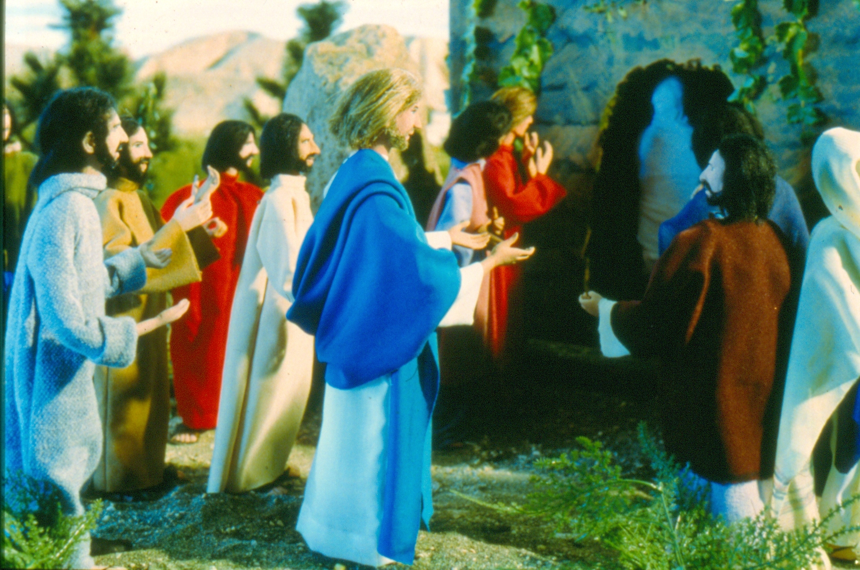
فخرج الميت فقال يسوع للحاضرين :“ حلوه ودعوه يذهب

Slide 38
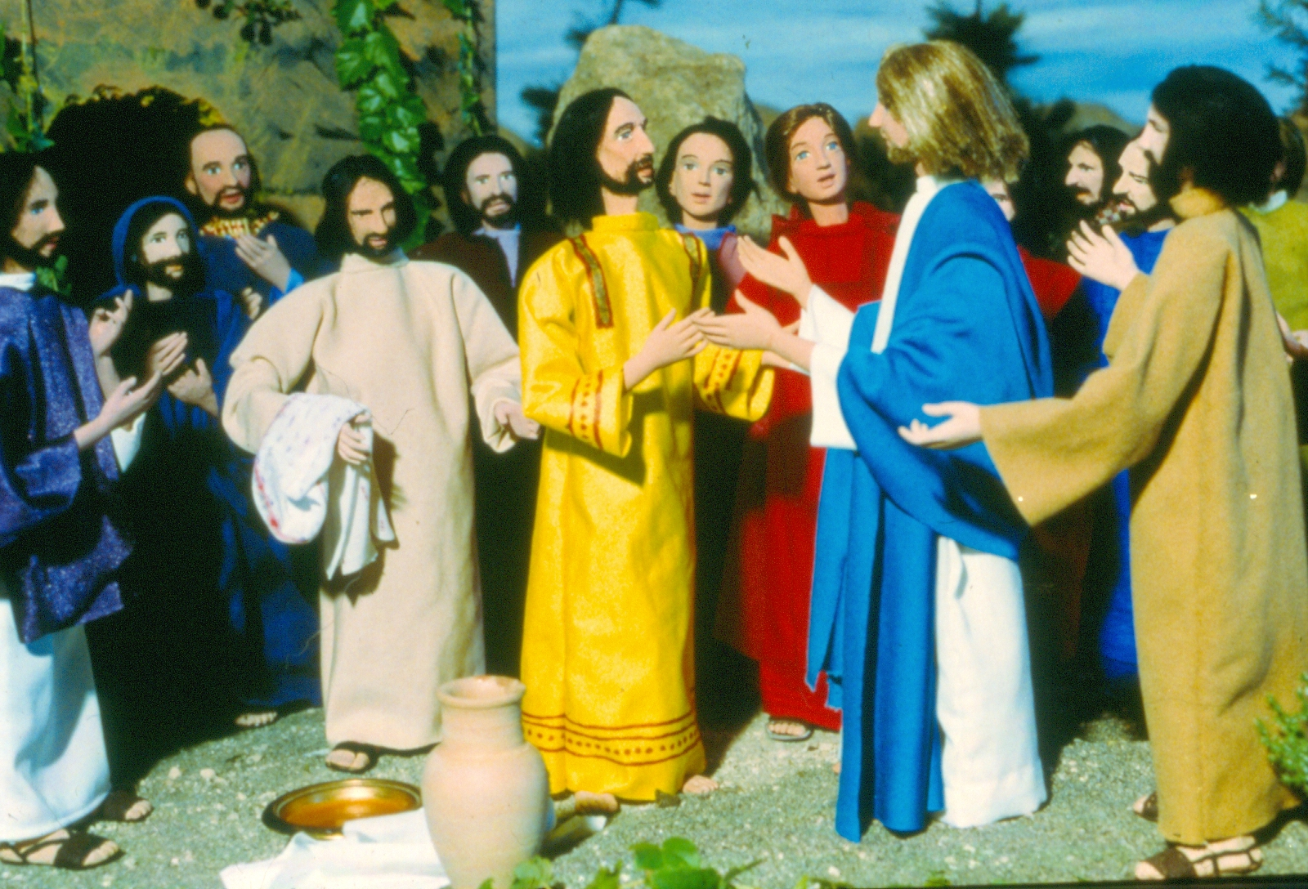
فآمن به كثير من اليهود الذين جاؤوا الى مريم ورأوا ما صنع .

Slide 39
